Slide 1
Проект за мобилност по програма „Еразъм +“
Ключова дейност 1: Образователна мобилност за граждани 2022-1-BG01-KA122-VET-000076469
„ИНОВАЦИИ В ХРАНИТЕЛНАТА ПРОМИШЛЕНОСТ - УЧИТЕЛИ В ДЕЙСТВИЕ“

Slide 2
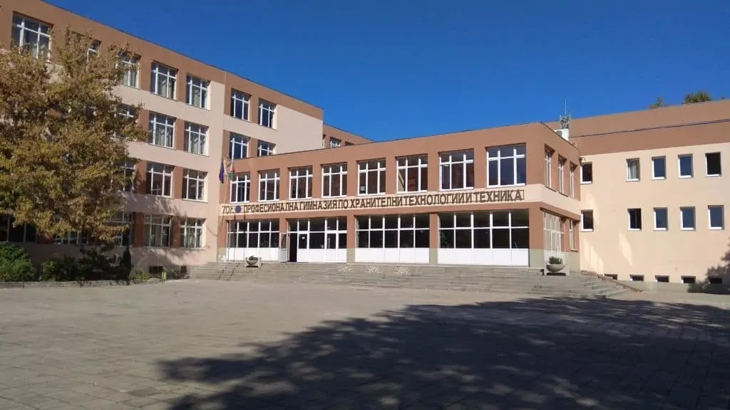
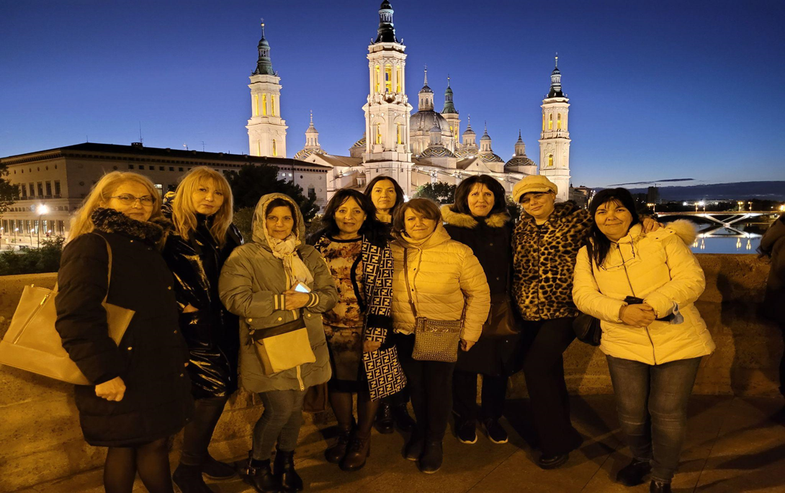
Мобилността бе проведена от девет преподаватели от Професионалната гимназия по хранителни технологии и техника- гр. Пловдив през ноември 2022 година, с оглед обмен на добри практики в сходни учебни заведения и запознаване със системата на професионалното образование и обучение на Испания, в партньорство с Асоциация MUNDUS – UN MUNDO A TUS PIES, град Сарагоса, област Арагон.

Slide 3
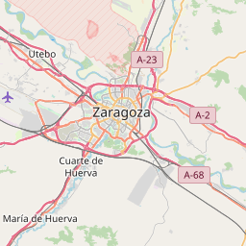
Цели на мобилността
Повишаване на компетенциите относно иновативни подходи в обучението по хранителни технологии и биотехнологии.
Усвояване на нови методики на работа.
Запознаване с испанския опит в устойчивото управление на храни.
Овладяване на европейски практики за недопускане разхищението на храни и хранителен отпадък.
Взаимстване на добри практики в обучението за повишаване привлекателността на професиите в сферата на хранителната промишленост.

Slide 4
Запознаване с екипа на приемащата организация Мундус
Бяхме любезно посрещнати от Гилермо Лопес, който ни запозна със структурата и дейността на приемащата организация, както и с програмата на мобилността.

Slide 5
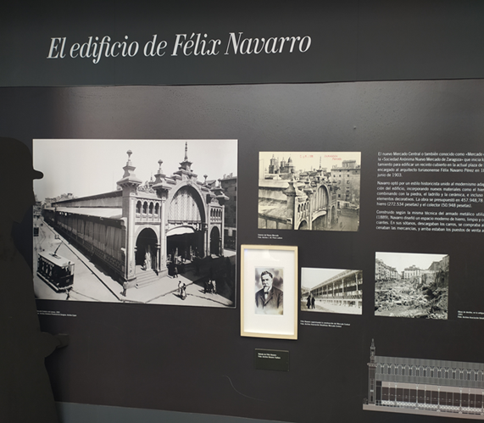
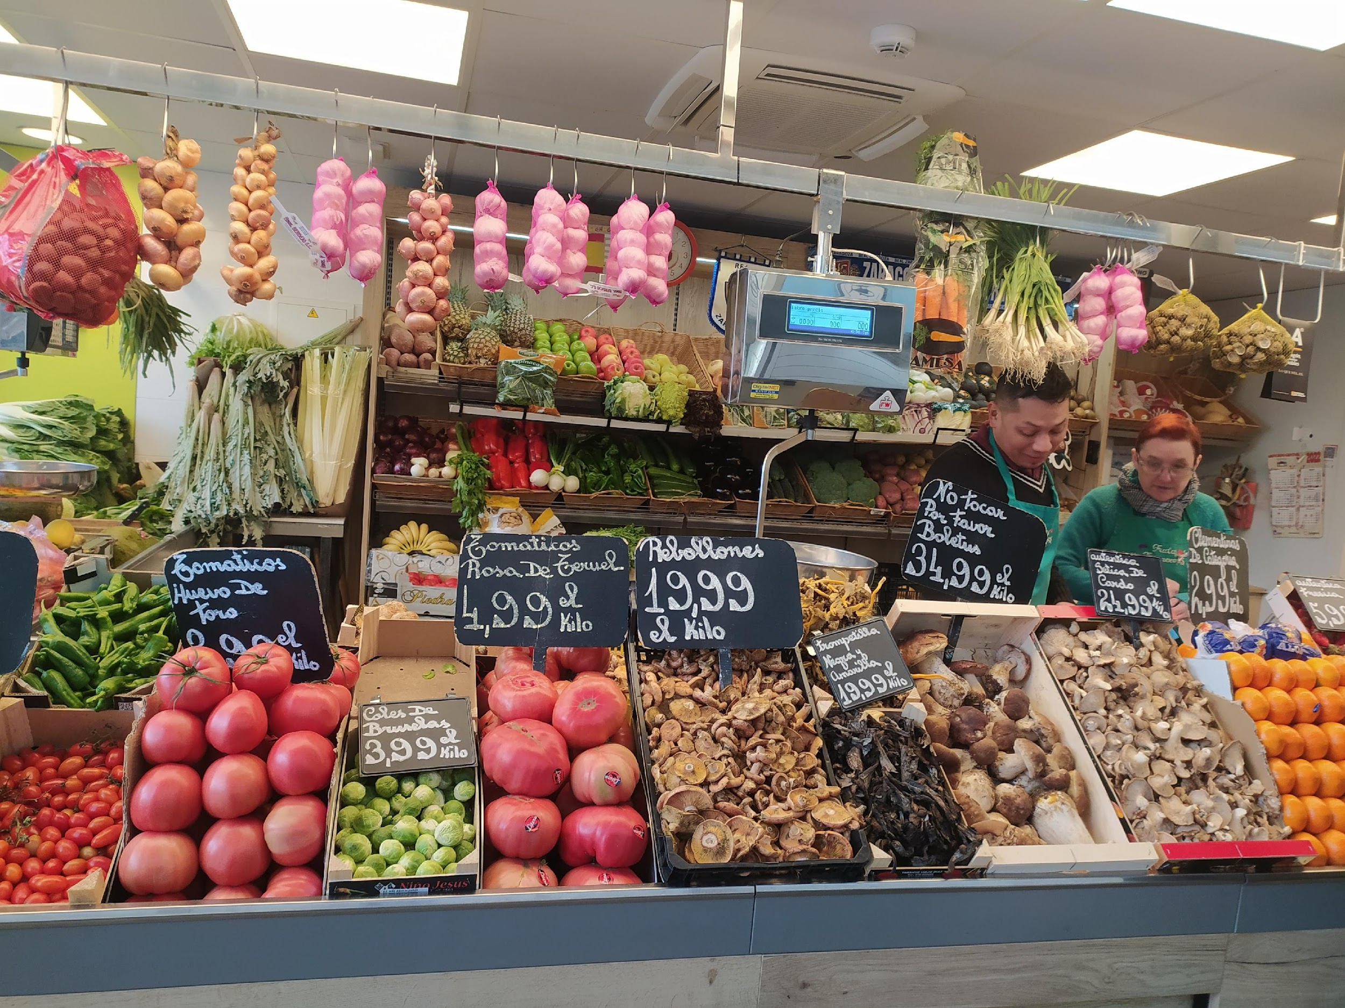
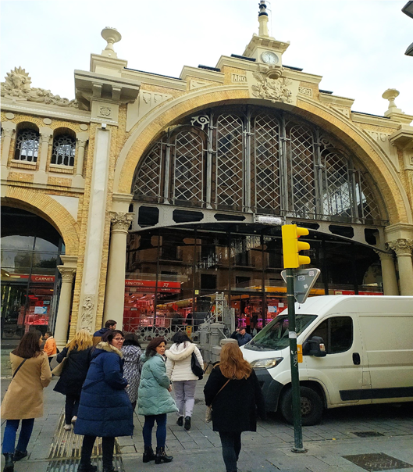
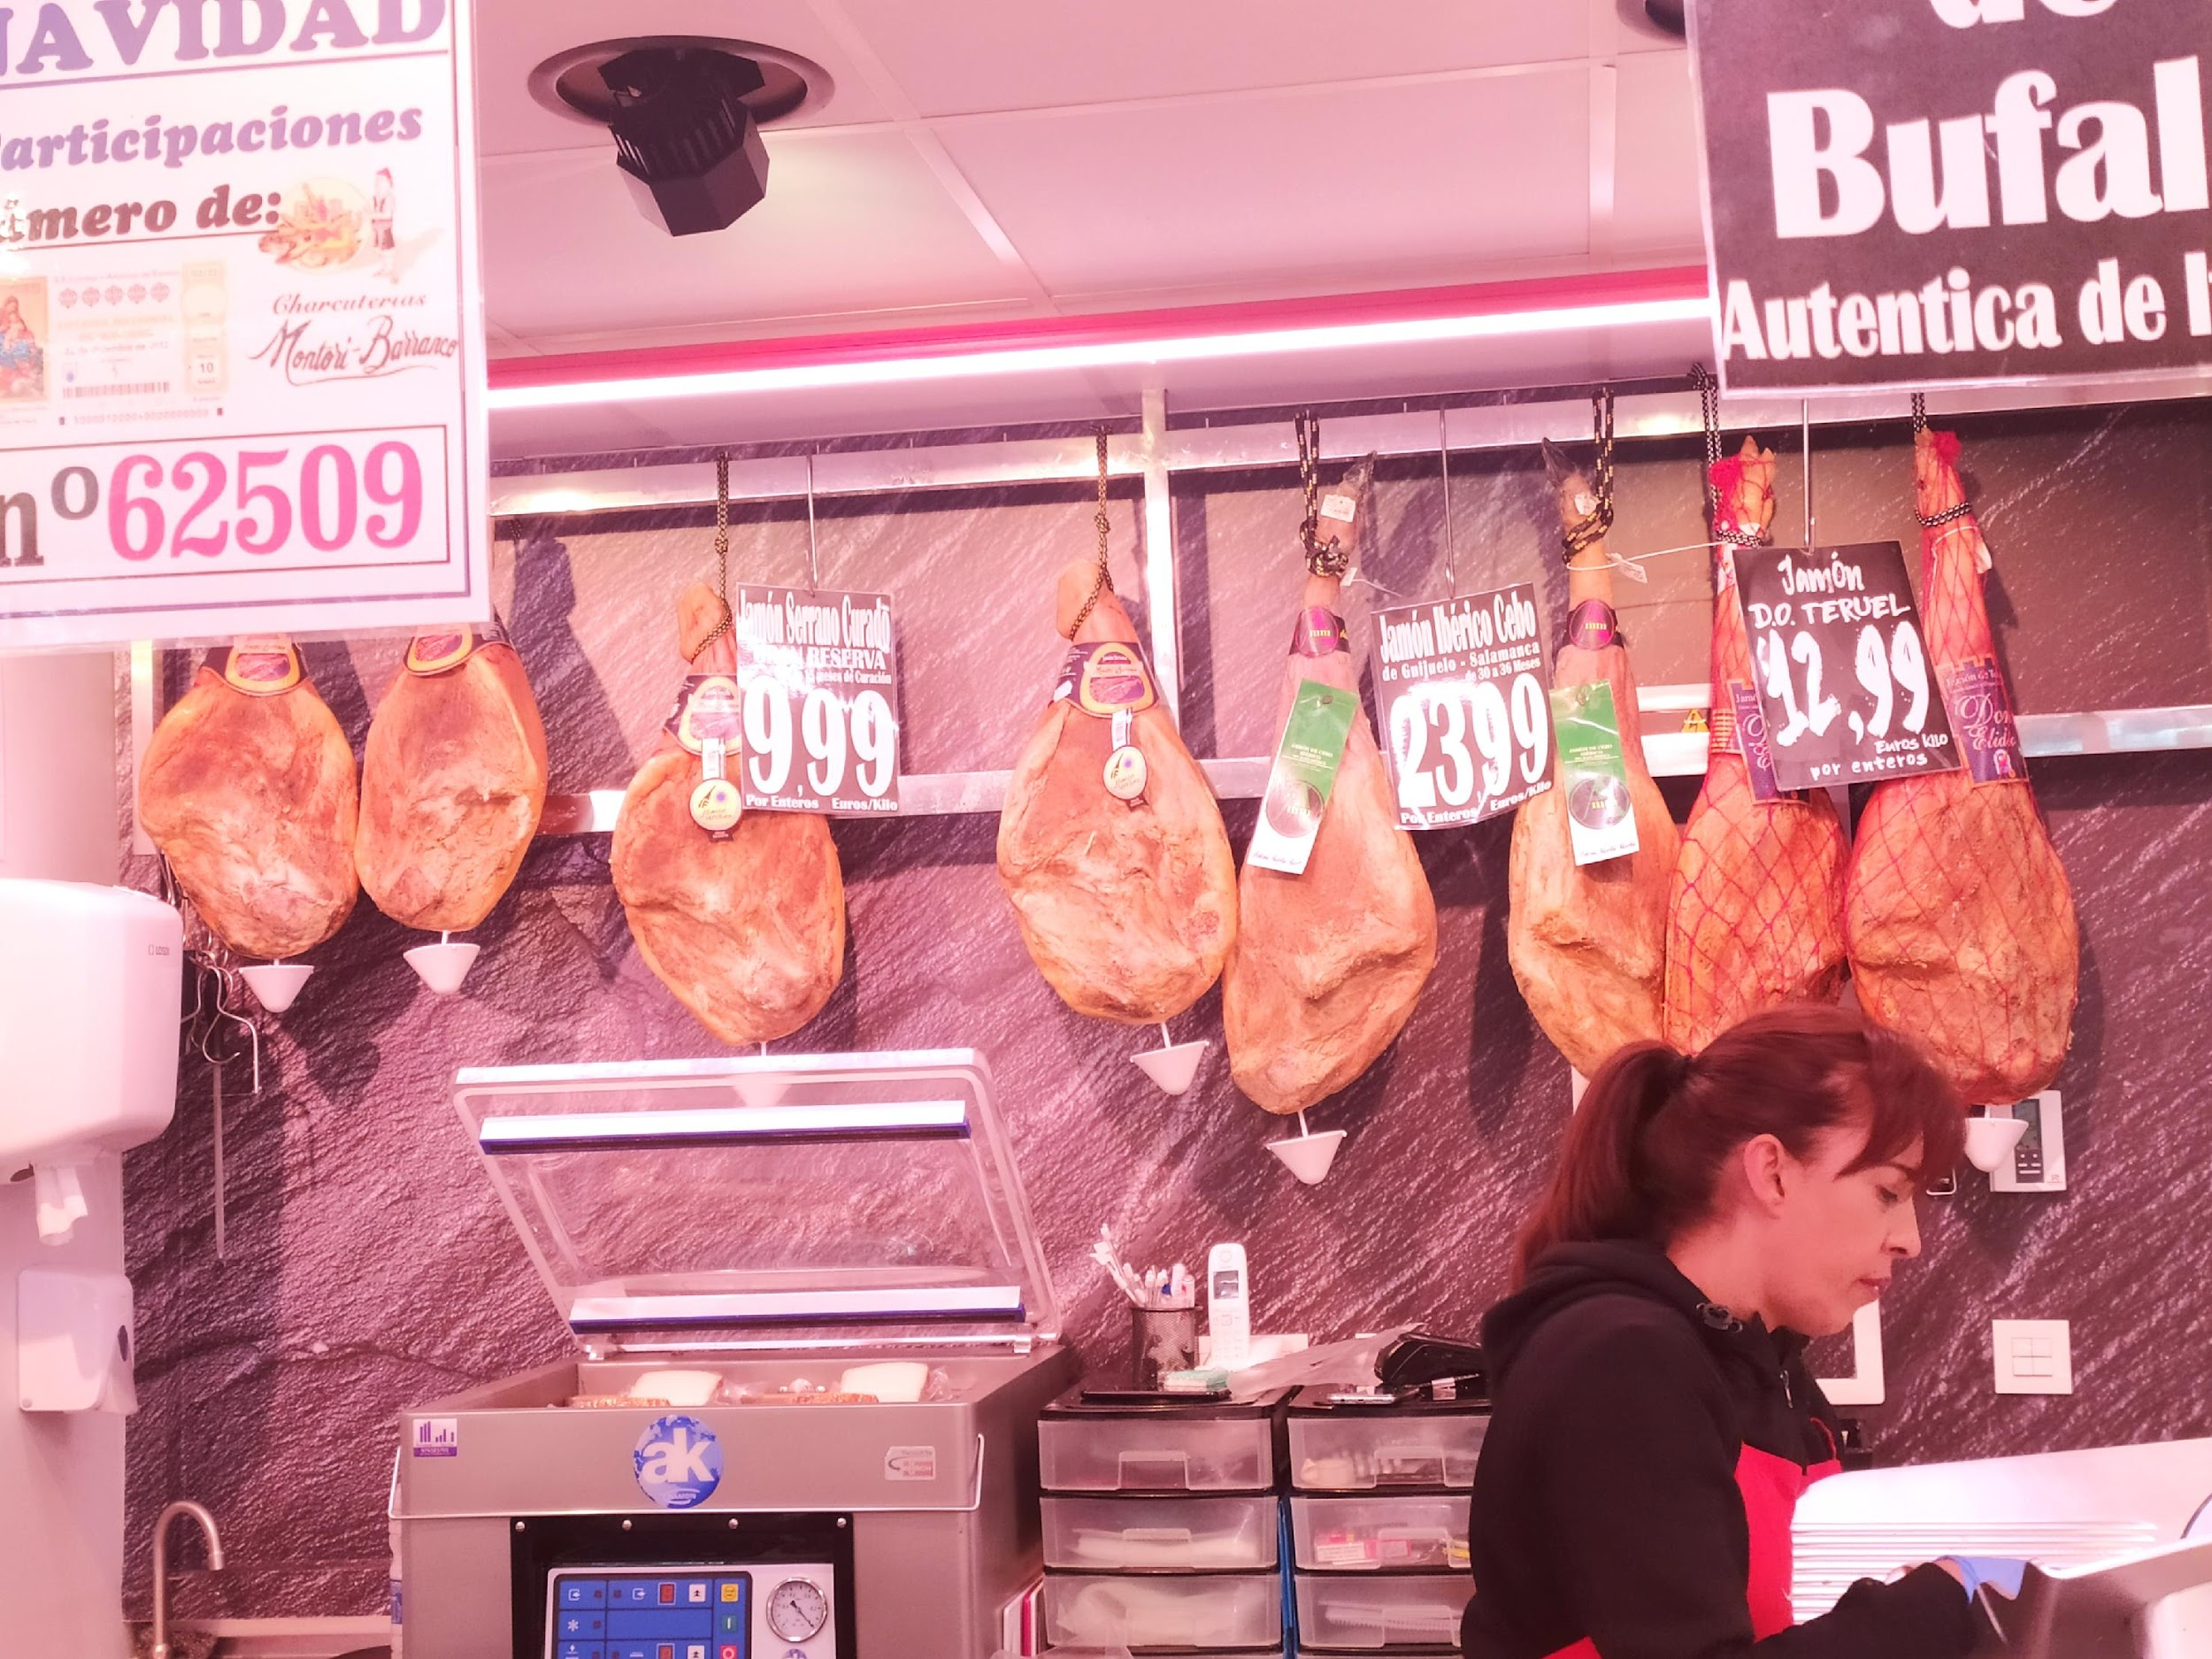
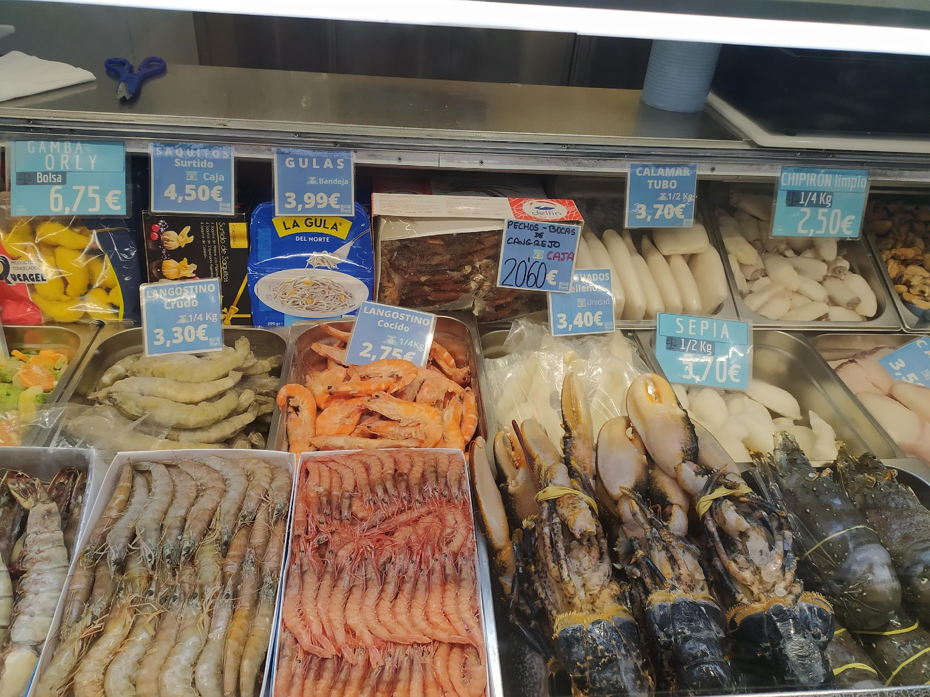
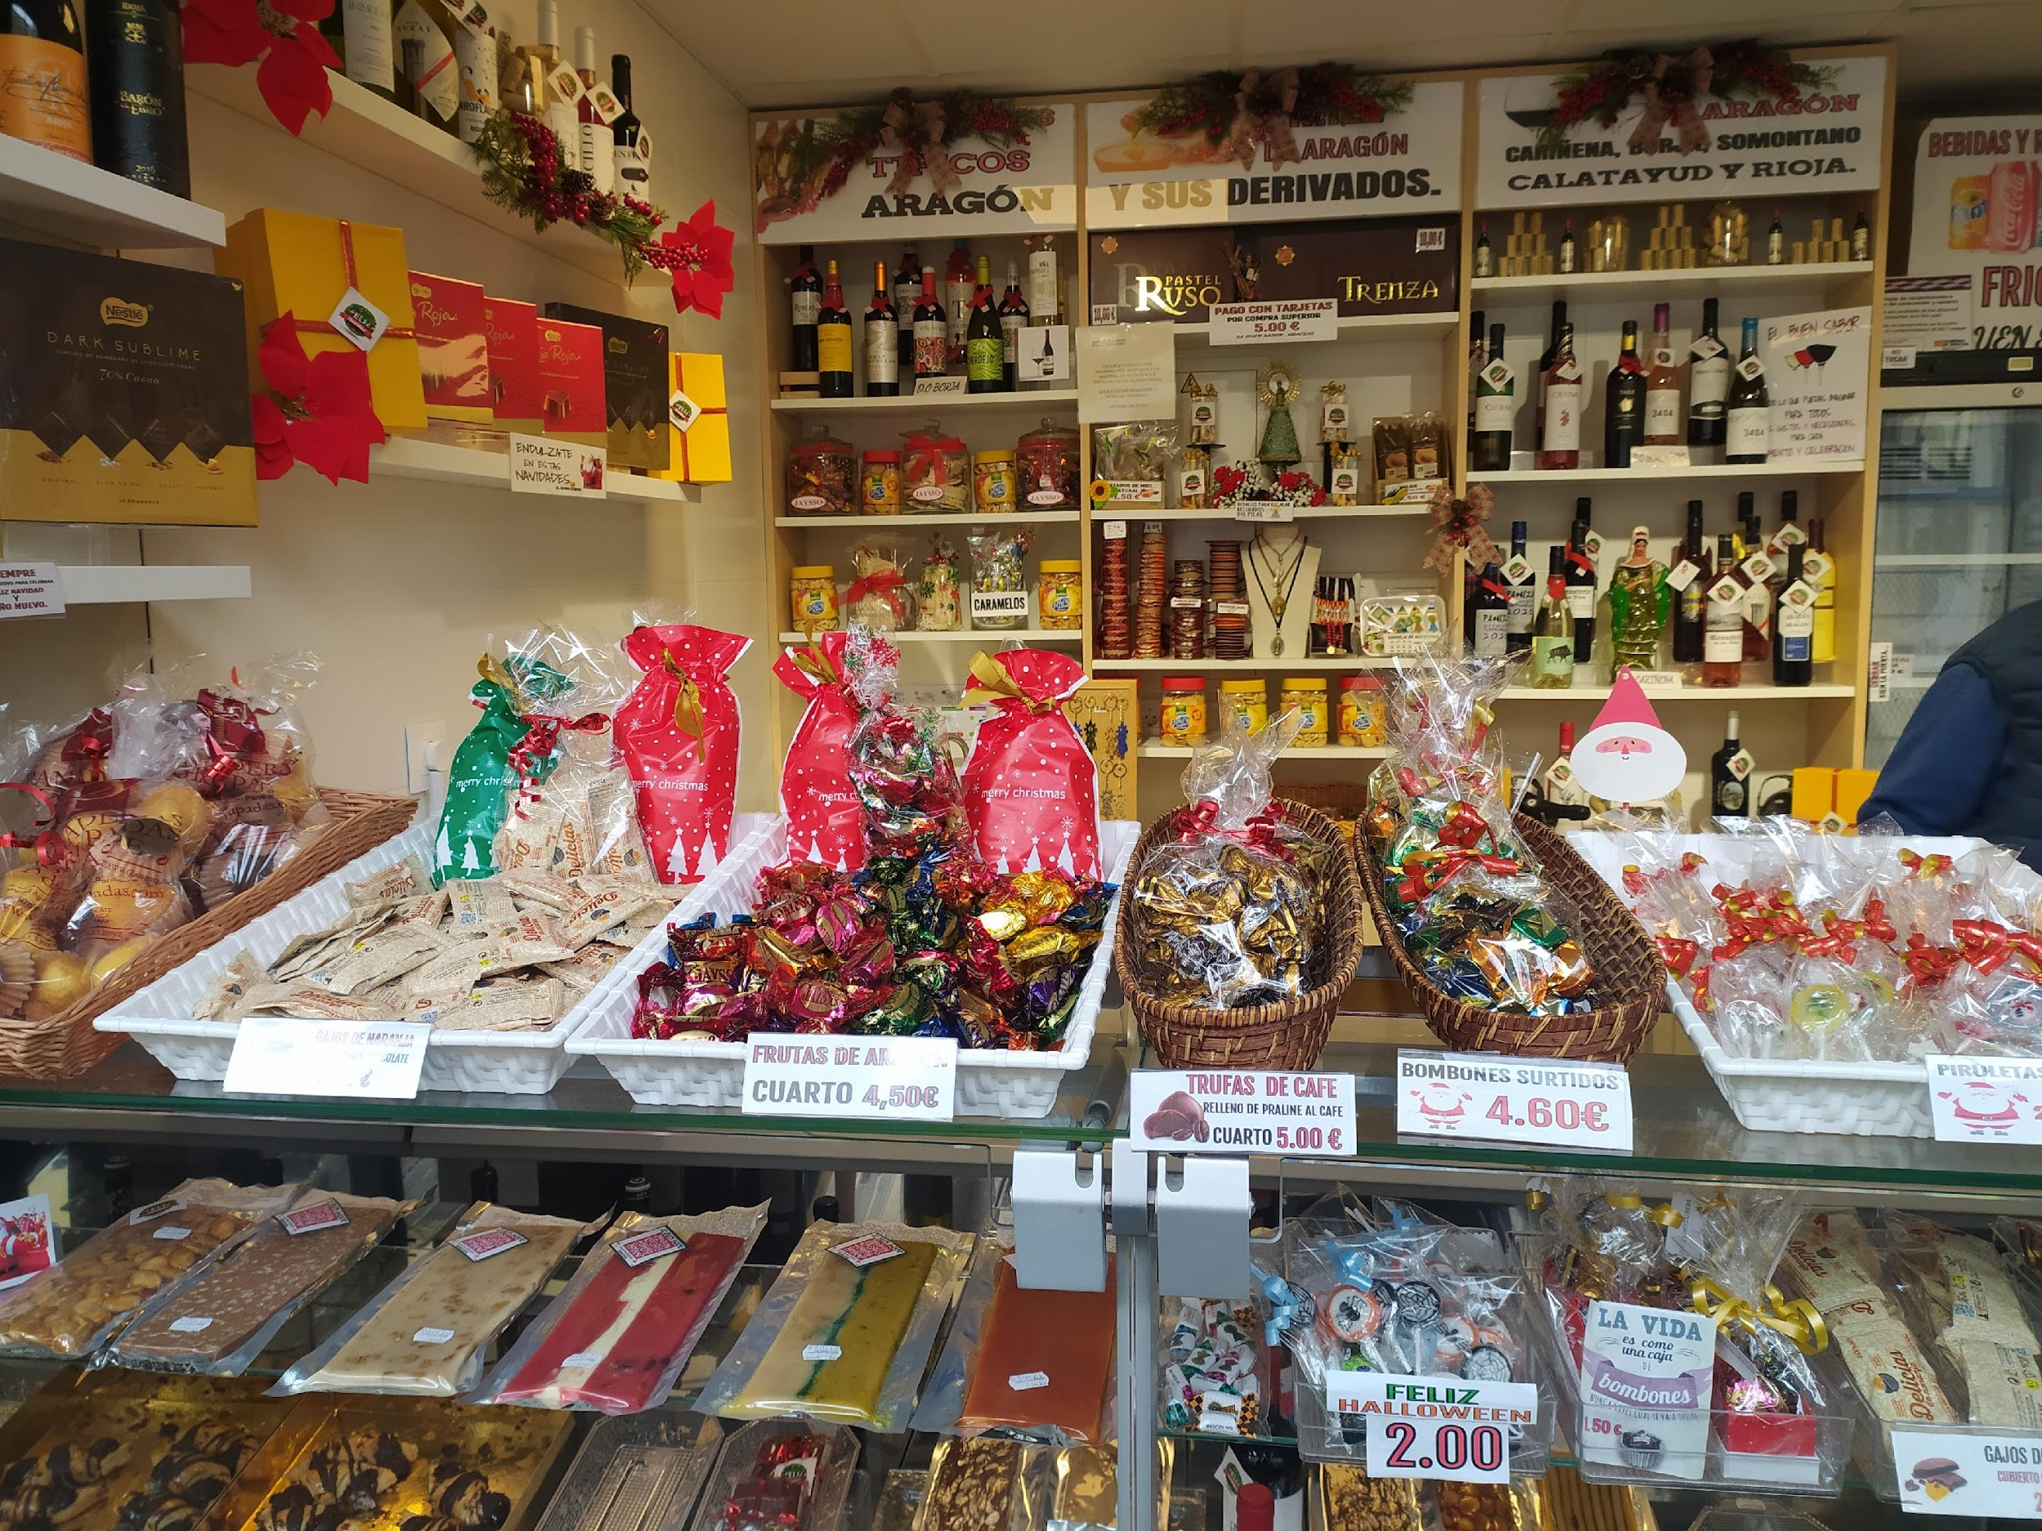
Централен покрит фермерски пазар в Сарагоса
Уникалната сграда е дело на известния испански архитект Феликс Наваро.
Запознахме се с традиционни испански храни, напитки, плодове, зеленчуци и подправки.

Slide 6
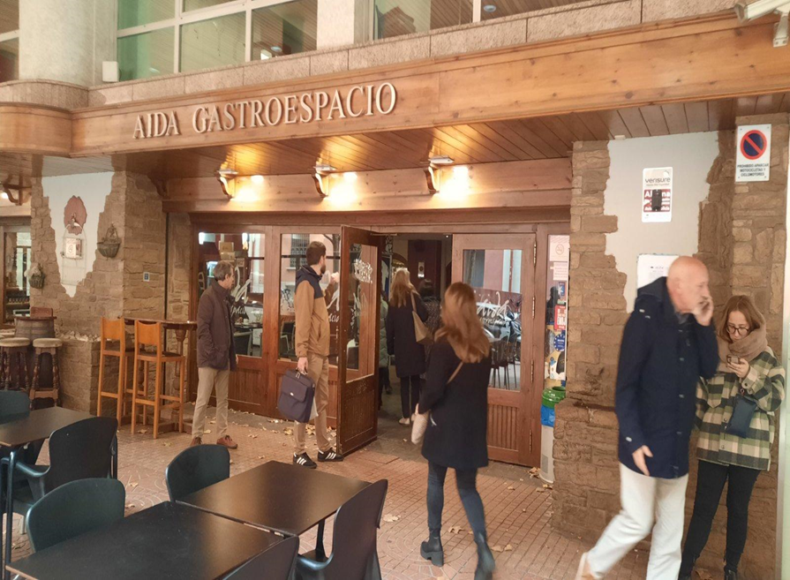
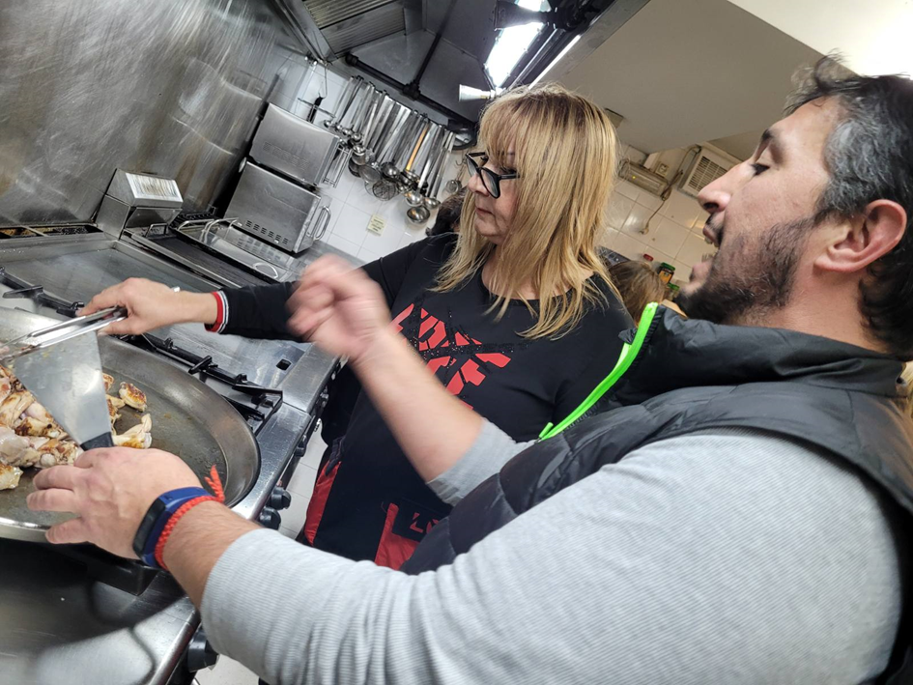
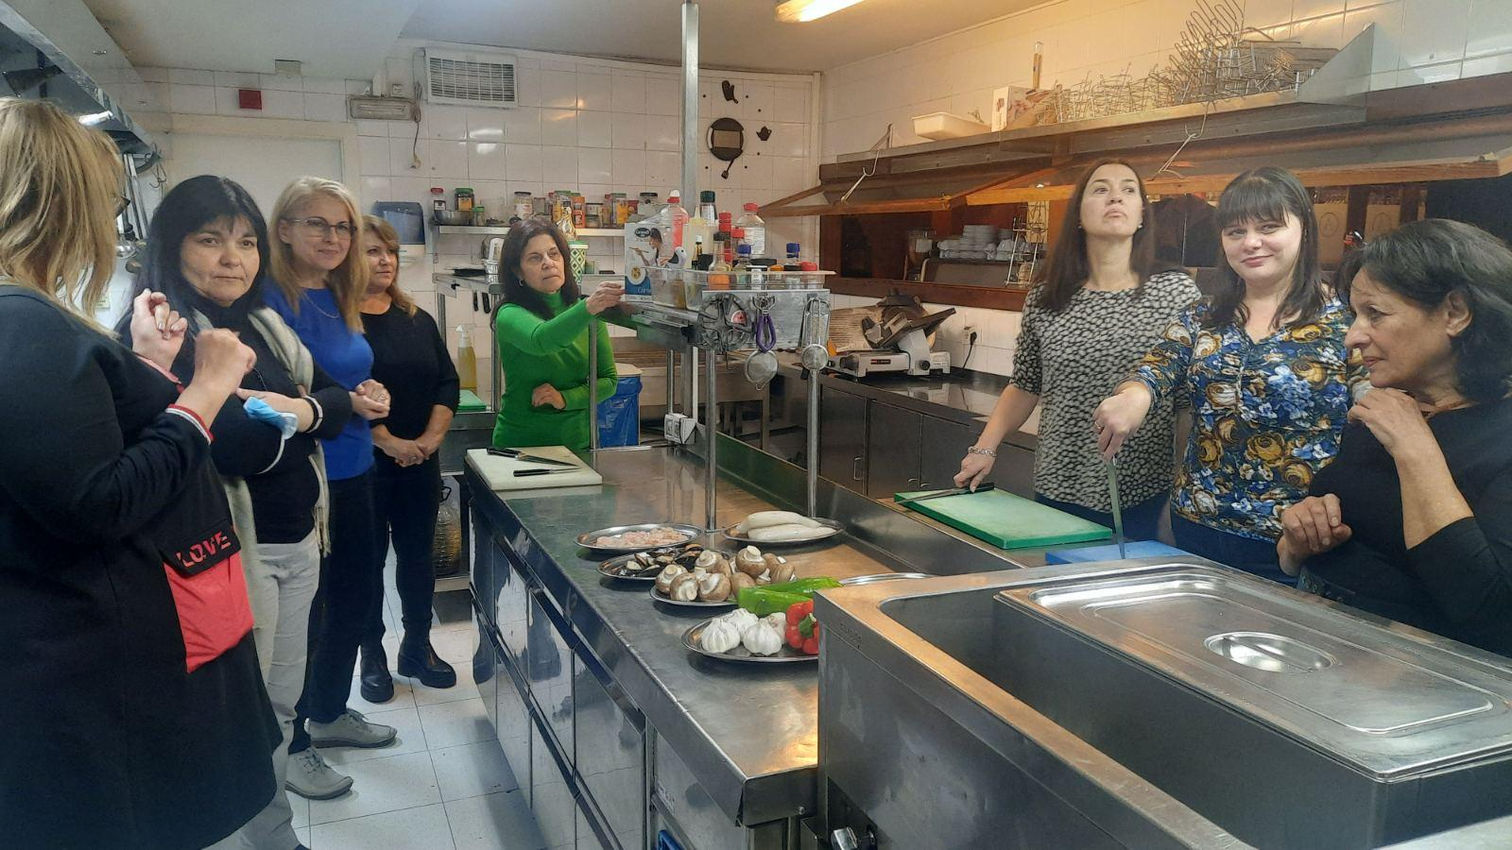
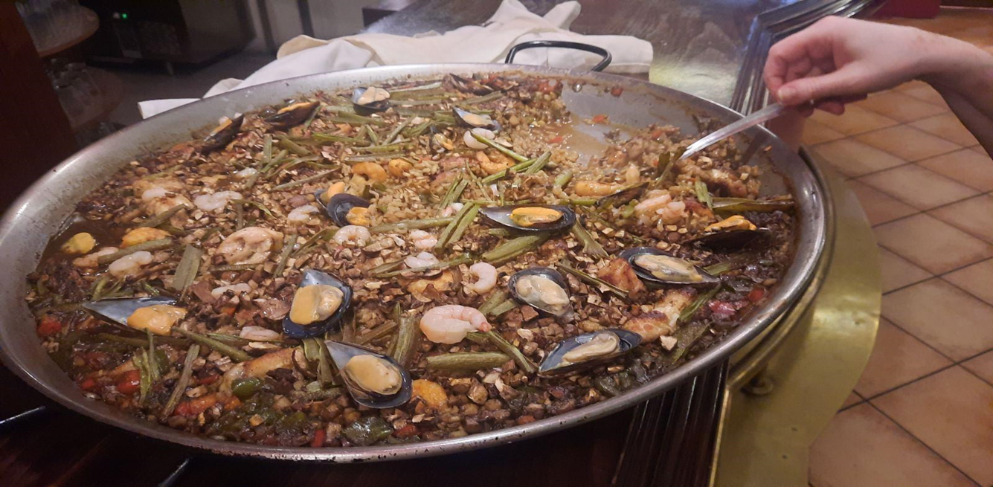
Ресторантът приема чуждестранни ученици на практика в реална работна среда. Обсъдихме възможностите и начините за реализирането й, както и проблема за разхищението на храни и хранителен отпадък, предприетите мерки за преодоляването му.
В ресторант „Aida Gastro“

Slide 7
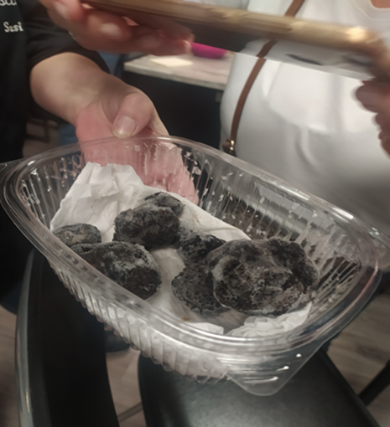
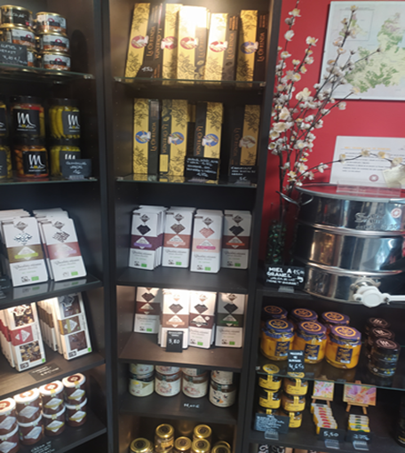
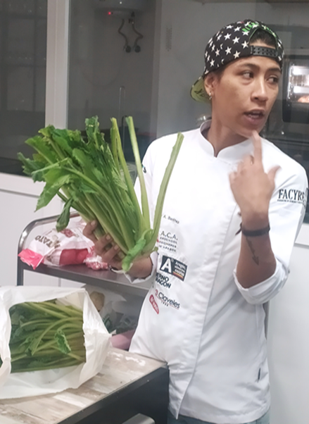
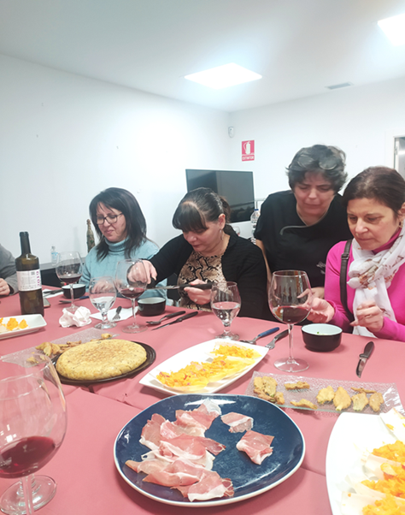
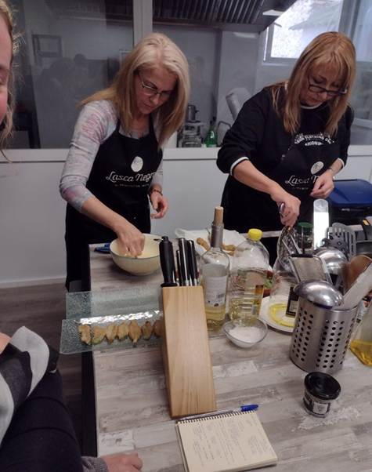
LASCA NEGRA
Във фирмата се приготвят и предлагат храни с добити в региона трюфели.
Област Арагон е европейската територия с най-голяма култивирана площ за черни зимни трюфели.
Предлагат се и регионални храни и напитки, произведени в малки ферми и занаятчийски работилници, щадящи околната среда.
Обсъдихме проблемите - икономия на ресурси, рециклиране, опазване на околната среда, загубата на храни и отпадък от тях, усилията и инициативите на фирмата за решаването им.

Slide 8
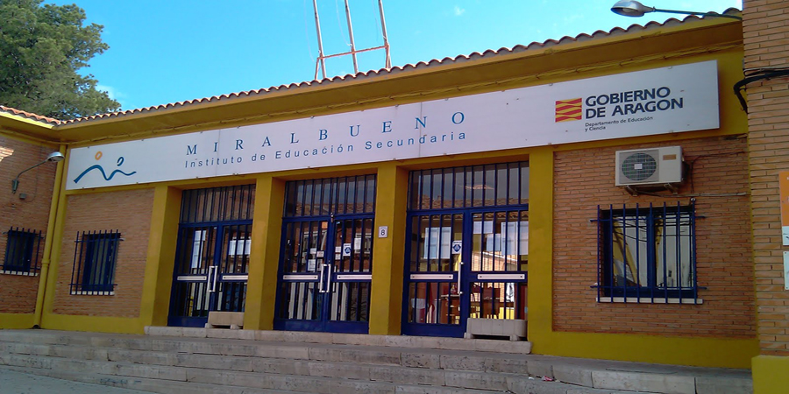
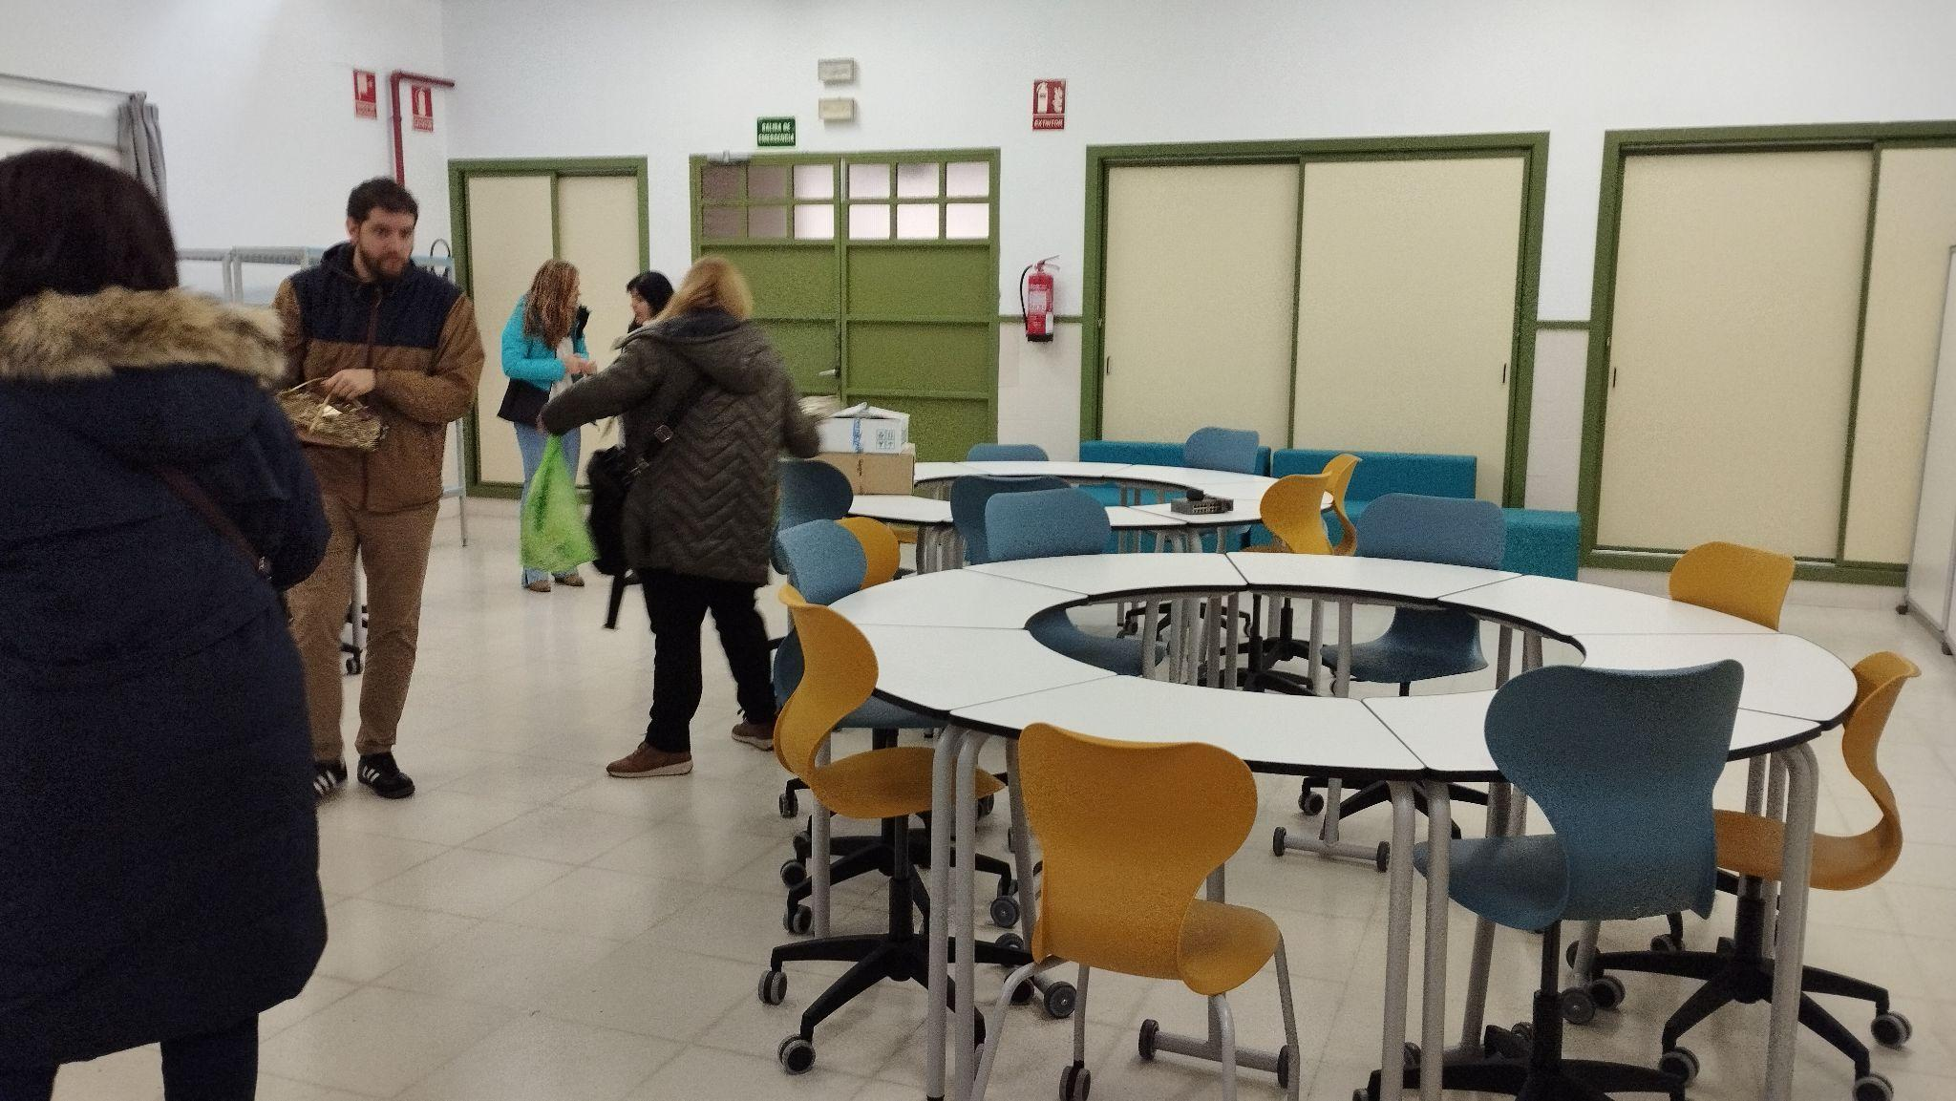
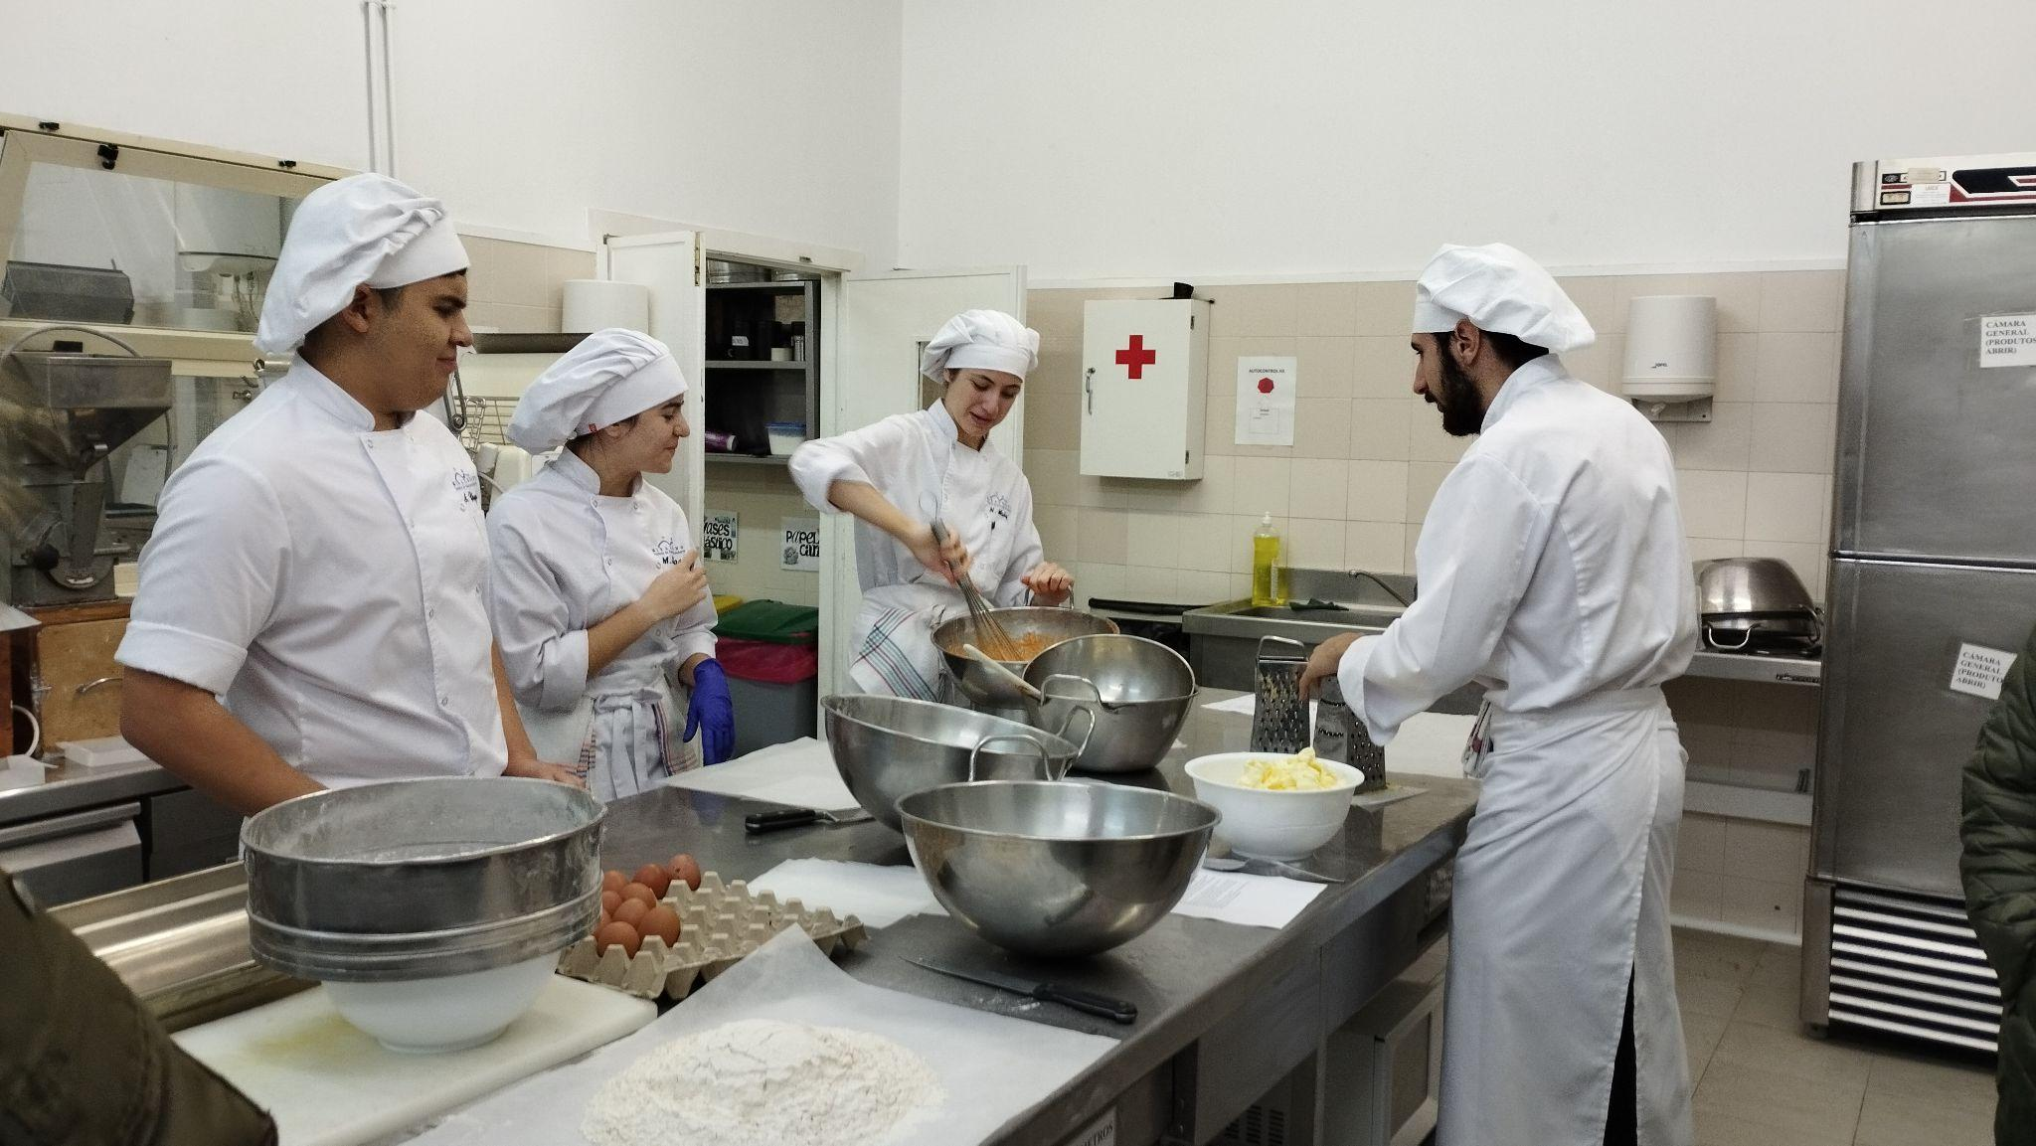
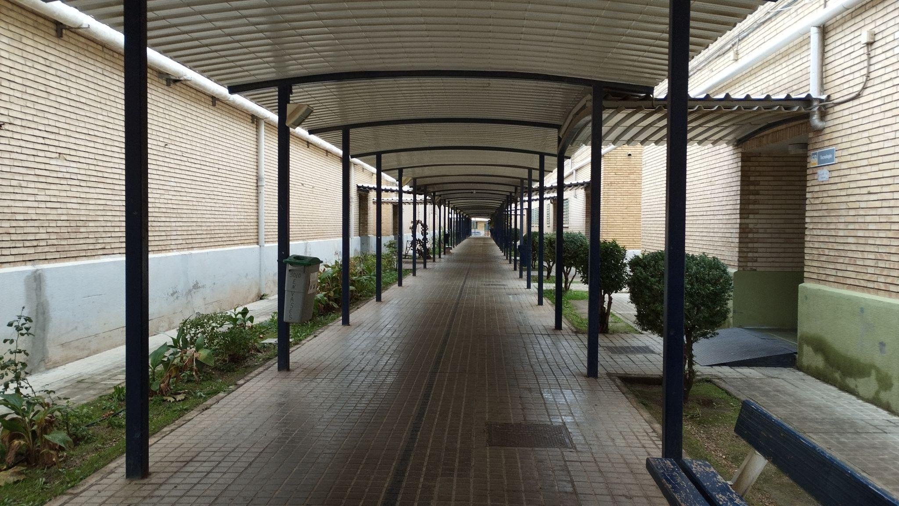
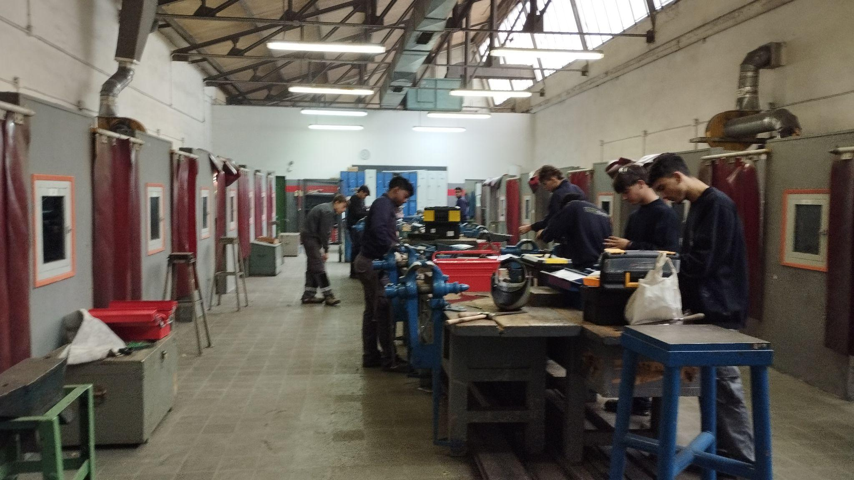
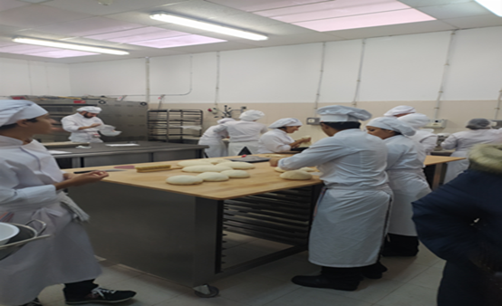
Посещение на средно училище Miralbueno
Разгледахме базата и обменихме ценен опит с колегите относно методиките на работа при провеждане на теоретични часове, учебни и производствени практики.

Slide 9
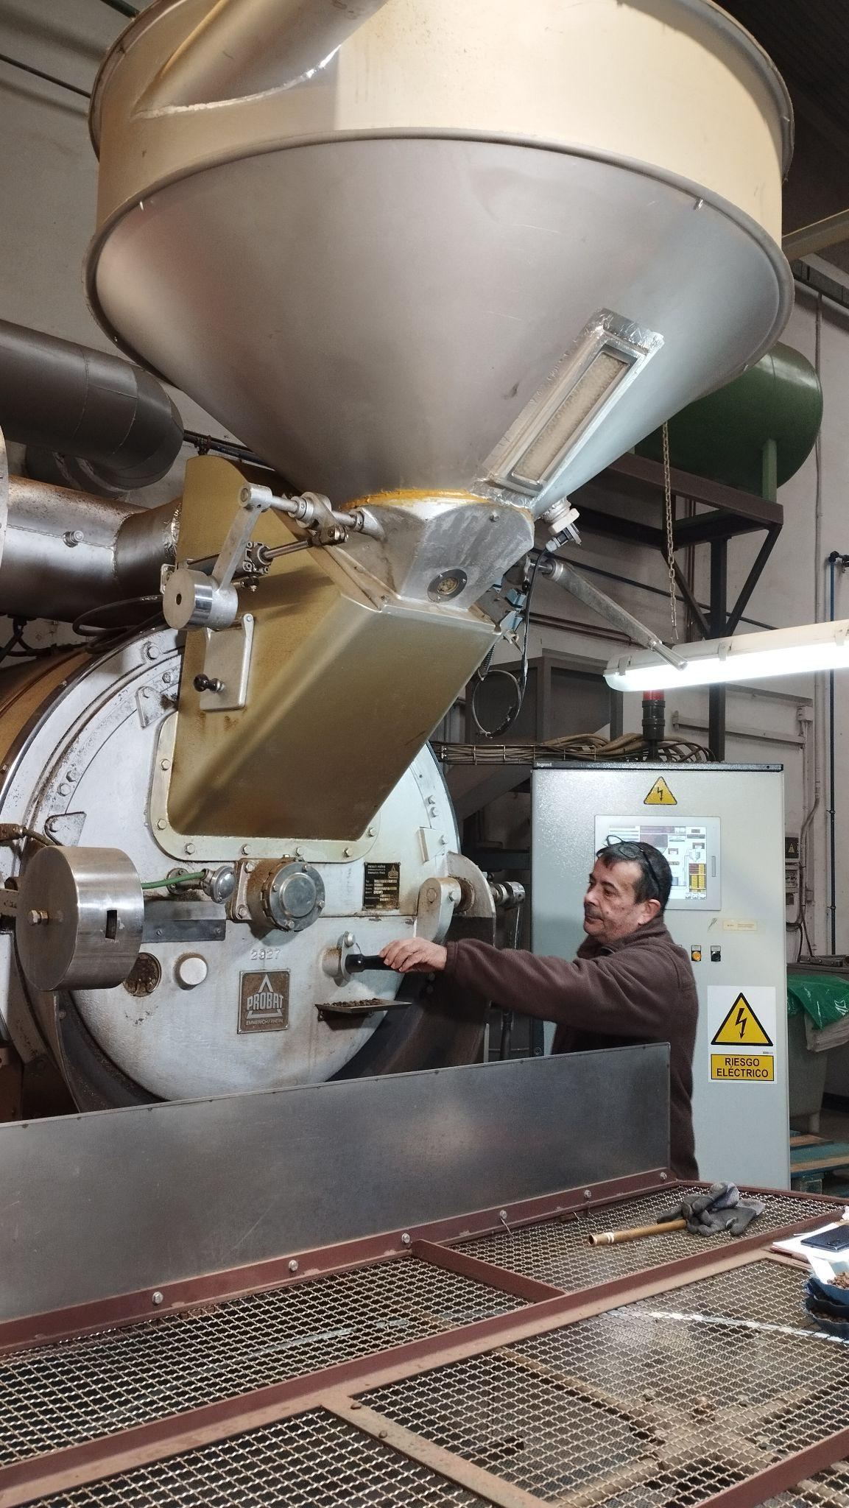
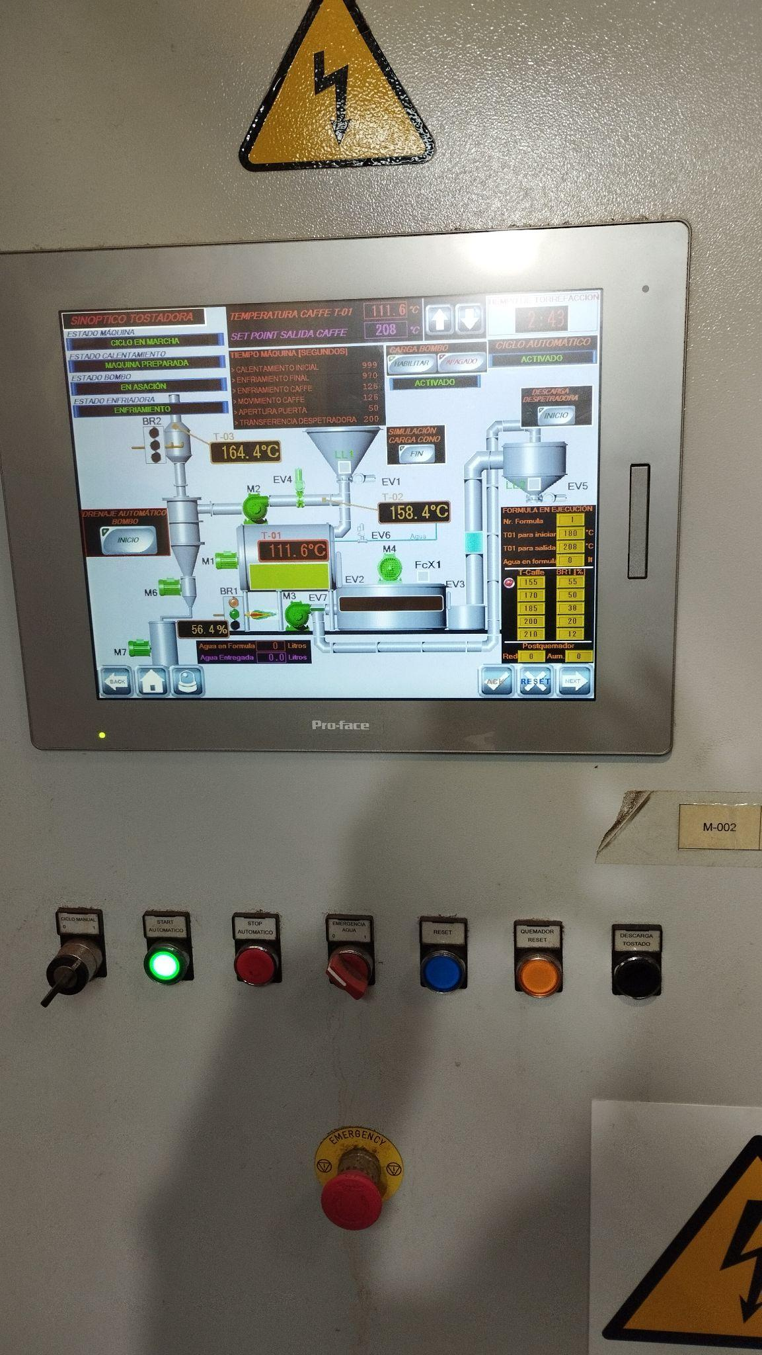
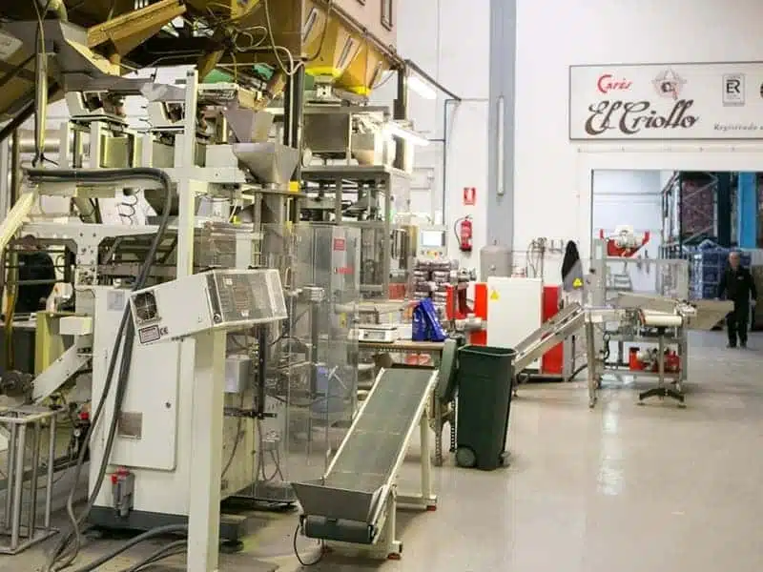
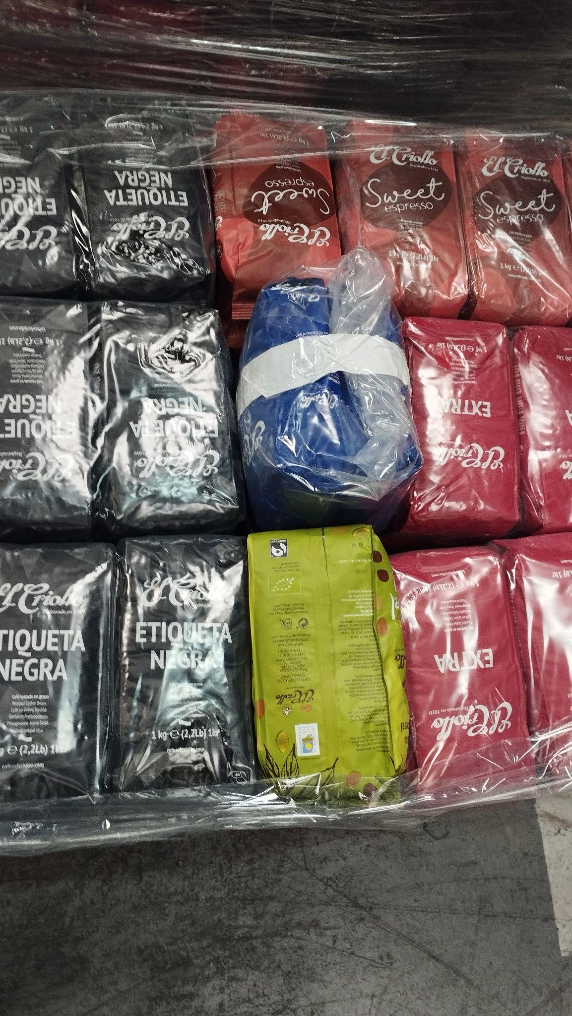
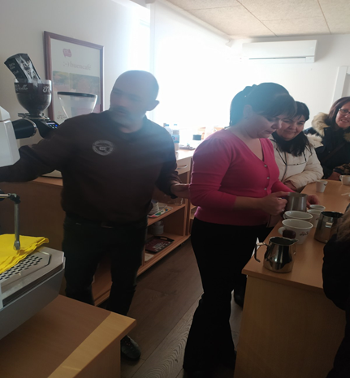
Фабрика за кaфе «El Criollo»
Фабриката е с над 100 годишна история, четвърто поколение семеен бизнес и предлага специално подбрано висококачествено кафе от най-добрите ферми в света за сектора на хотелиерството и специализираната храна. Разработени са собствени блендове най-подходящи смеси, гарантиращи отличен резултат.
Запознахме се с изискванията при приемане и окачествяване на кафето, режимите на изпичане, безопасност при работа с техника, показателите за анализ на готовият продукт.

Slide 10
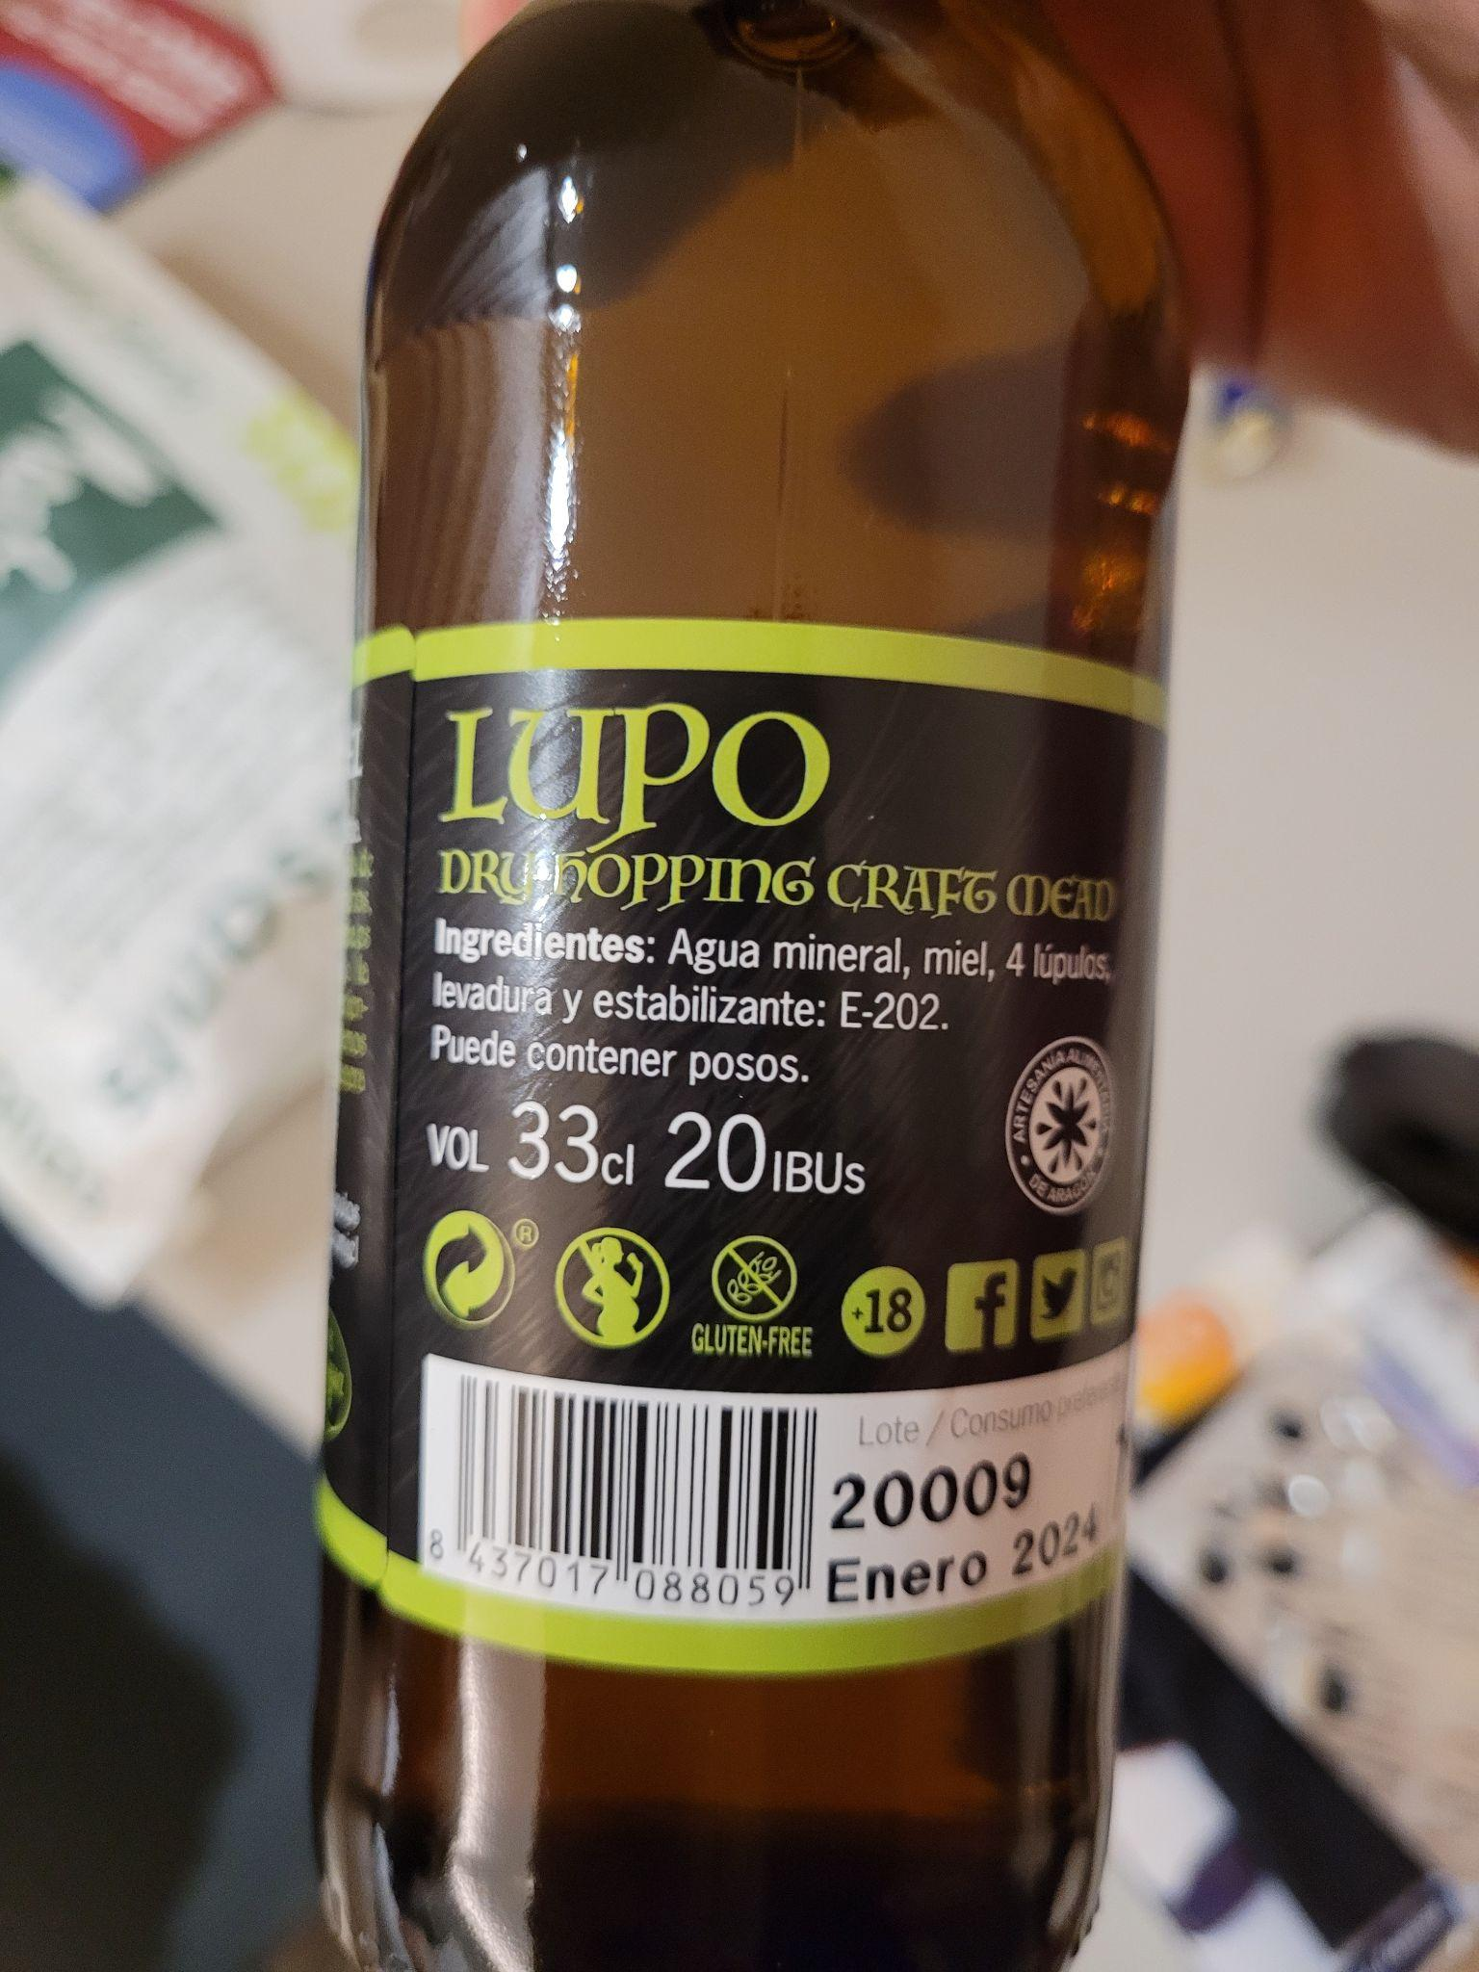
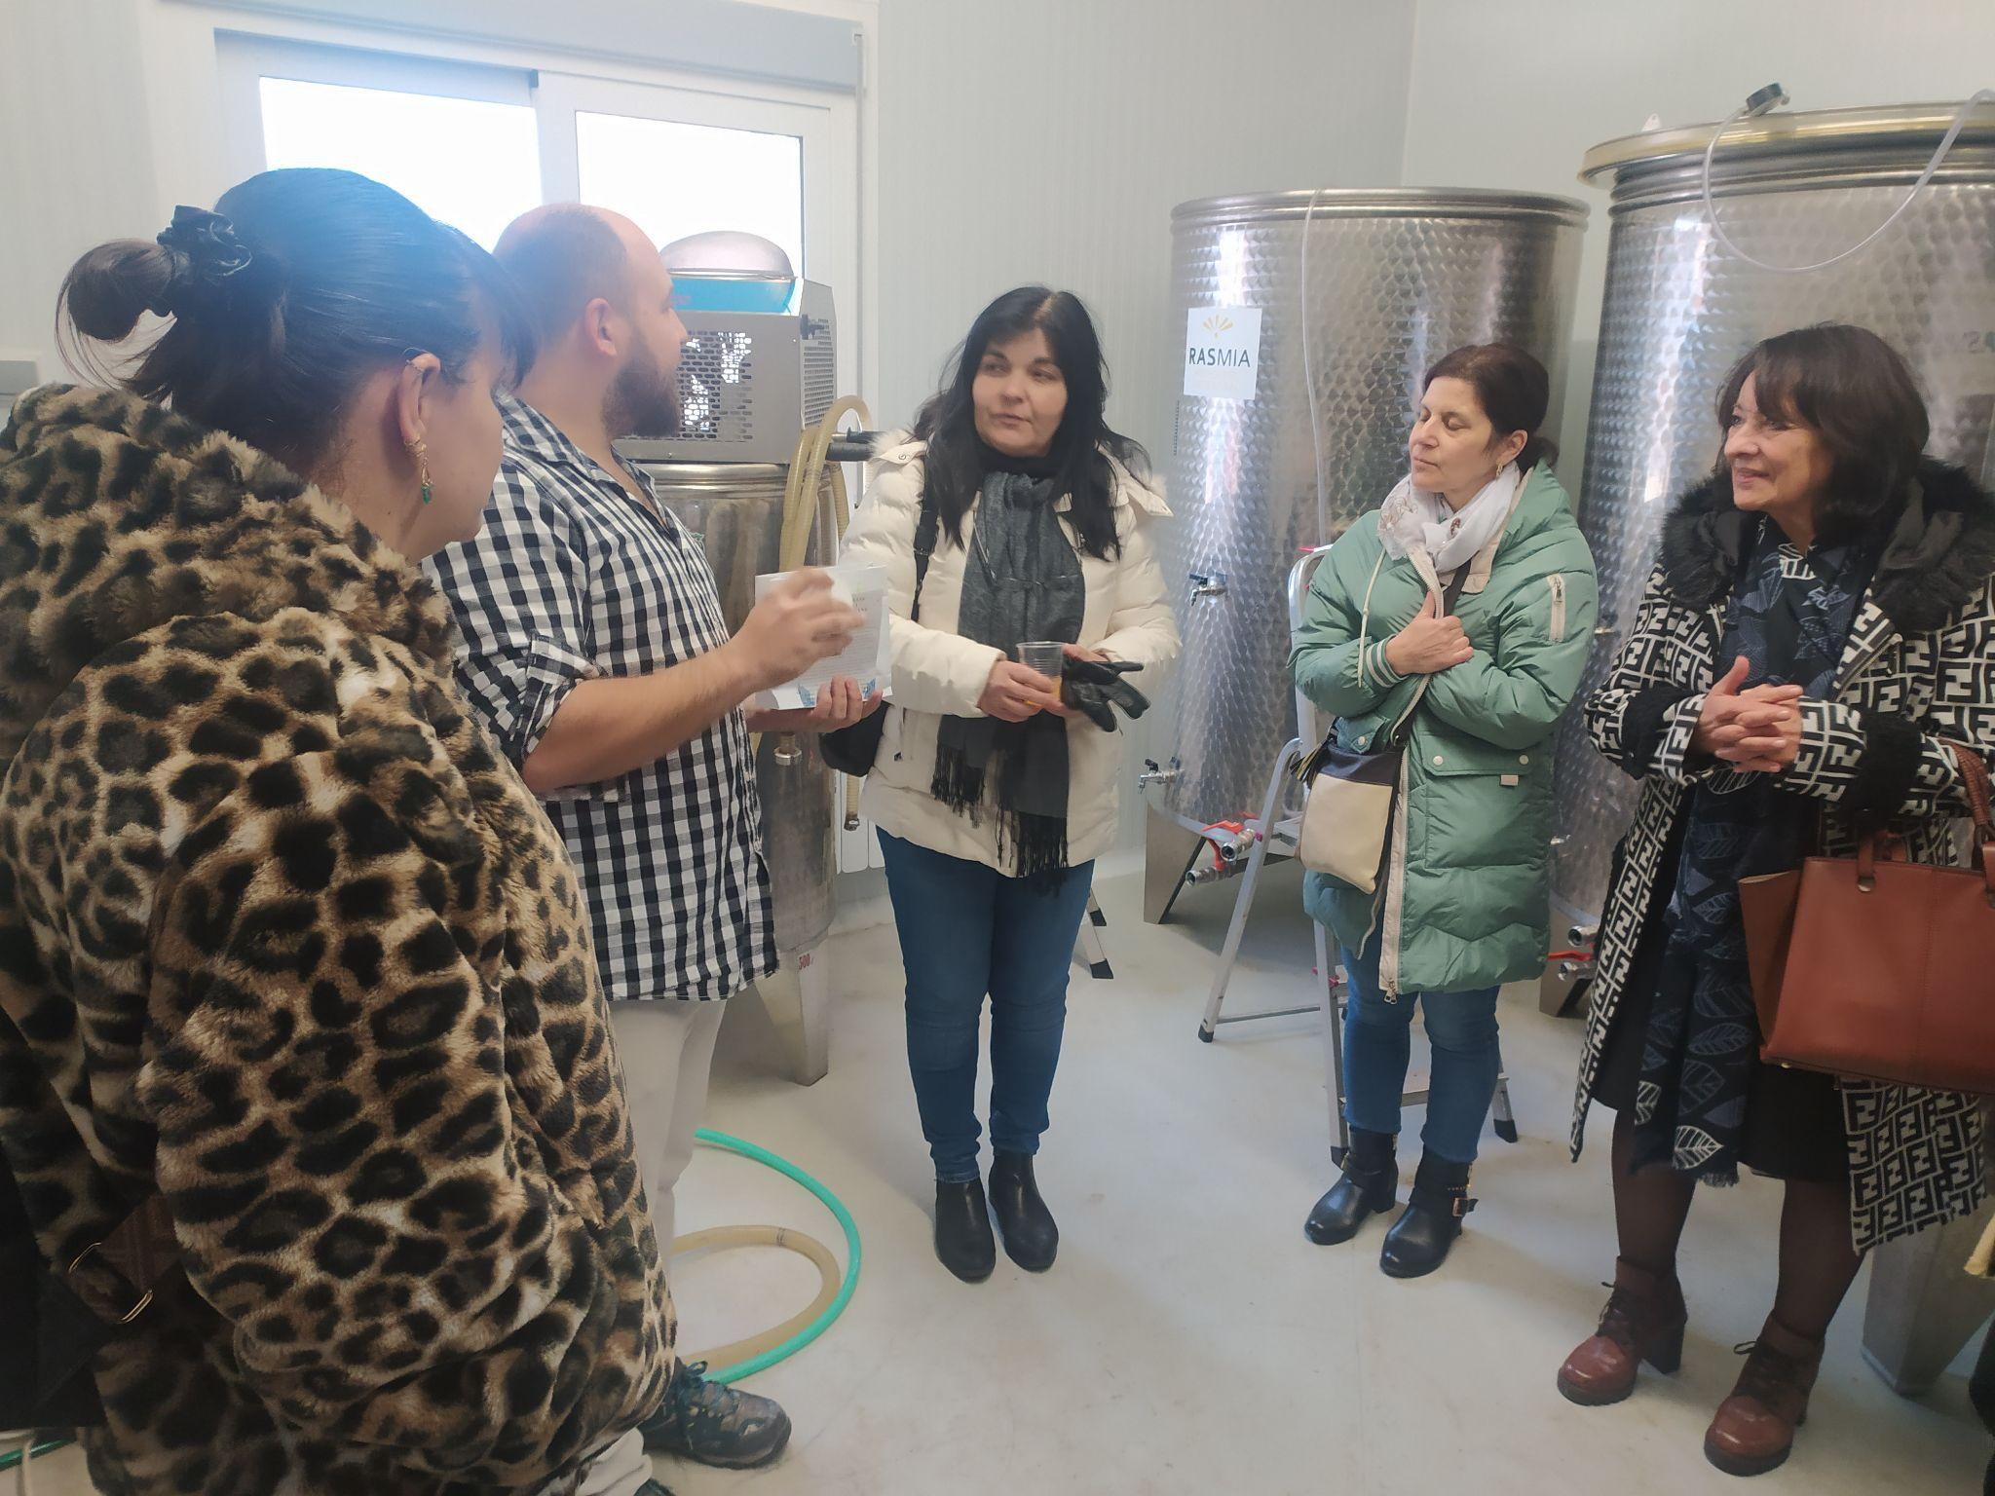
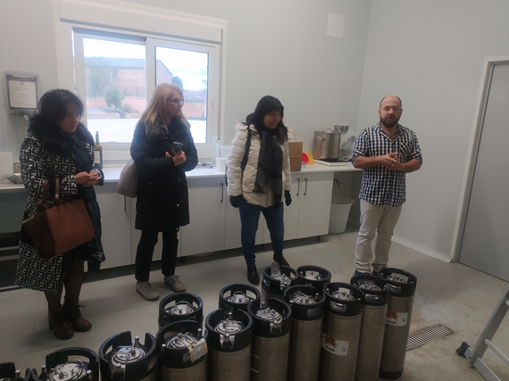
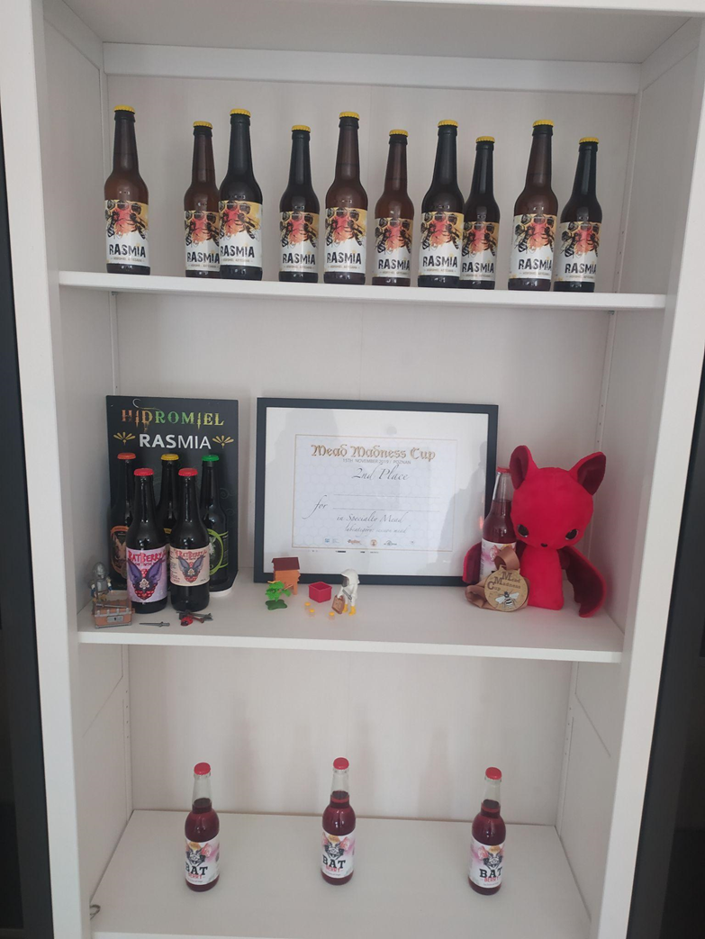
Предприятие за производство на медовина в Каринея, провинция Сарагоса
Напитката се получава чрез алкохолна ферментация на смес от вода и мед, под действието на селектирани щамове дрожди и се ароматизира с хмел, джинджифил, канела, плодове и други според асортимента.
Наблюдавахме особеностите в технологията, оборудването, прилаганите мерки за хигиена и безопасност, икономия на ресурси и рециклиране.

Slide 11
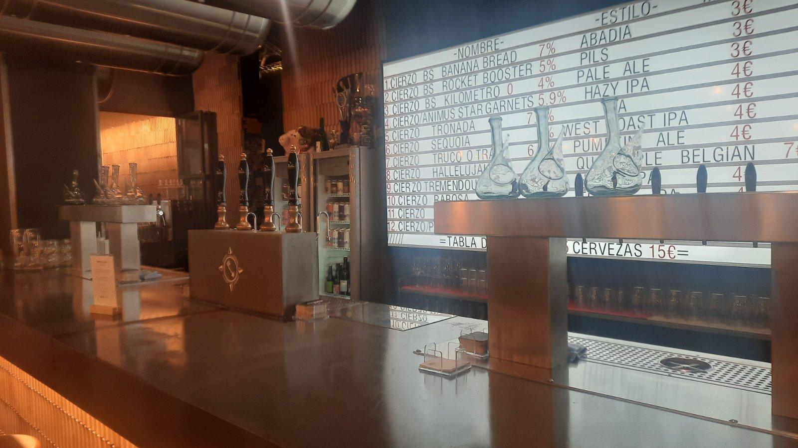
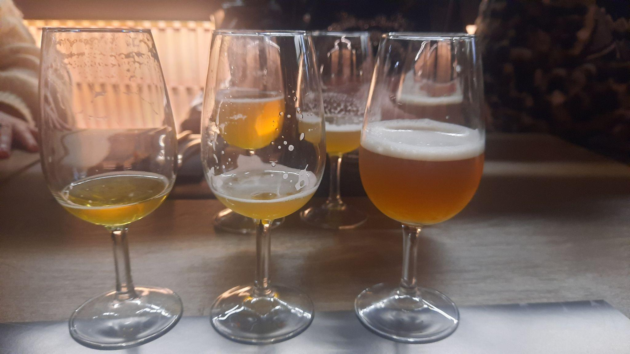
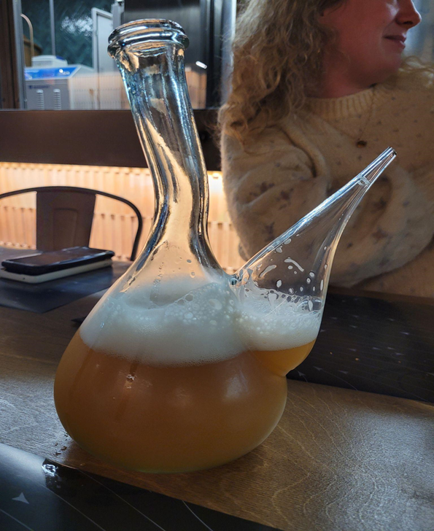
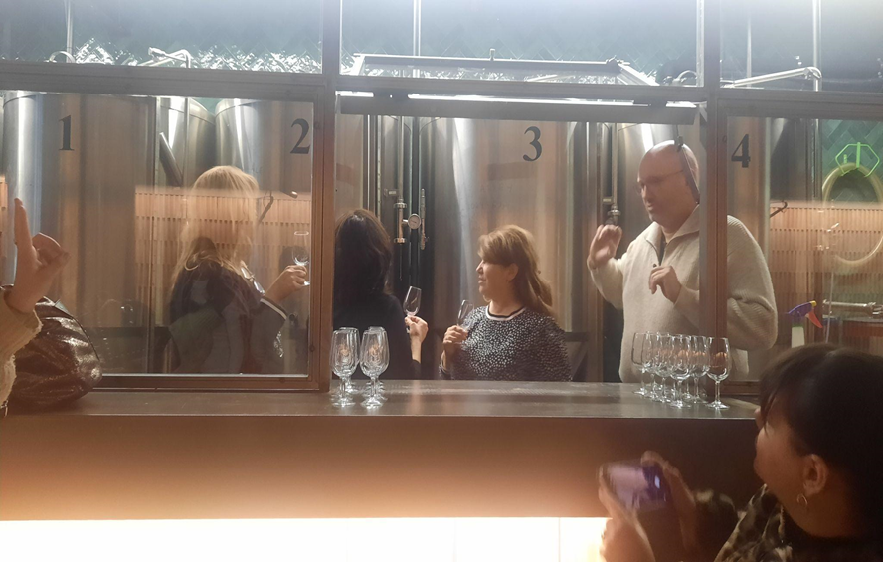
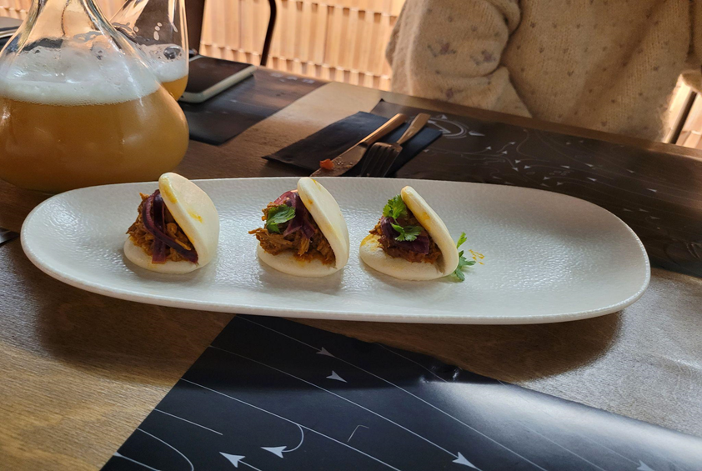
Тук се произвежда уникална крафт бира, като ни бяха представени особеностите на технологичния процес за производство, рецептурите и изискванията при сензорен анализ, дегустирайки четири вида пиво със специално подбрани към тях, подчертаващи органолептиката на вида бира, традиционни испански тапаси.
„Cierzo“ е силен, обикновено студен вятър, който духа от север или северозапад през регионите на Арагон.
В пивоварна ,,Cierzo”

Slide 12
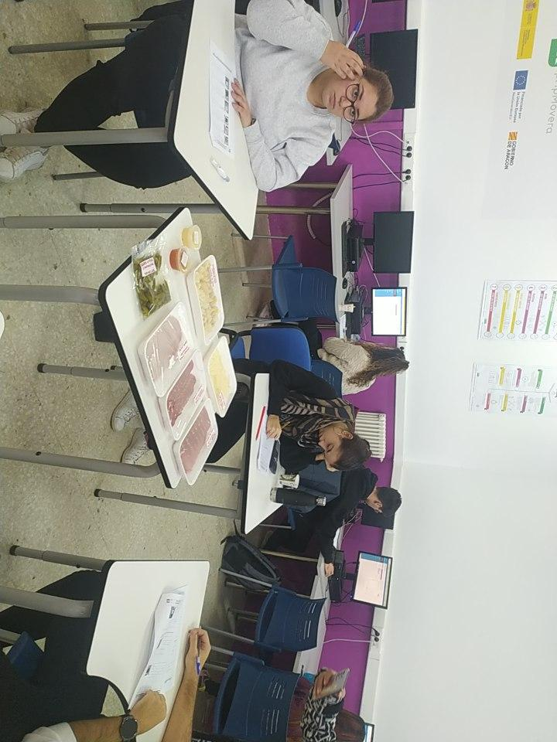
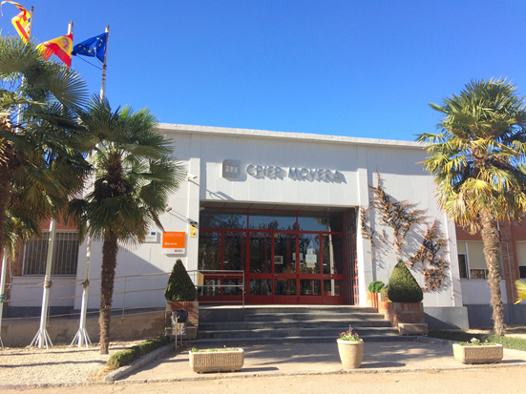
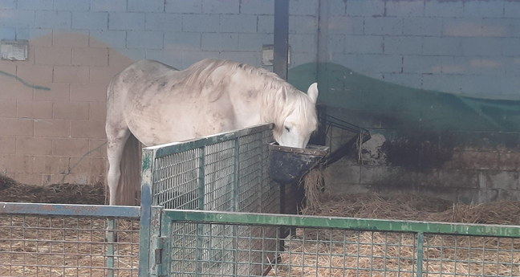
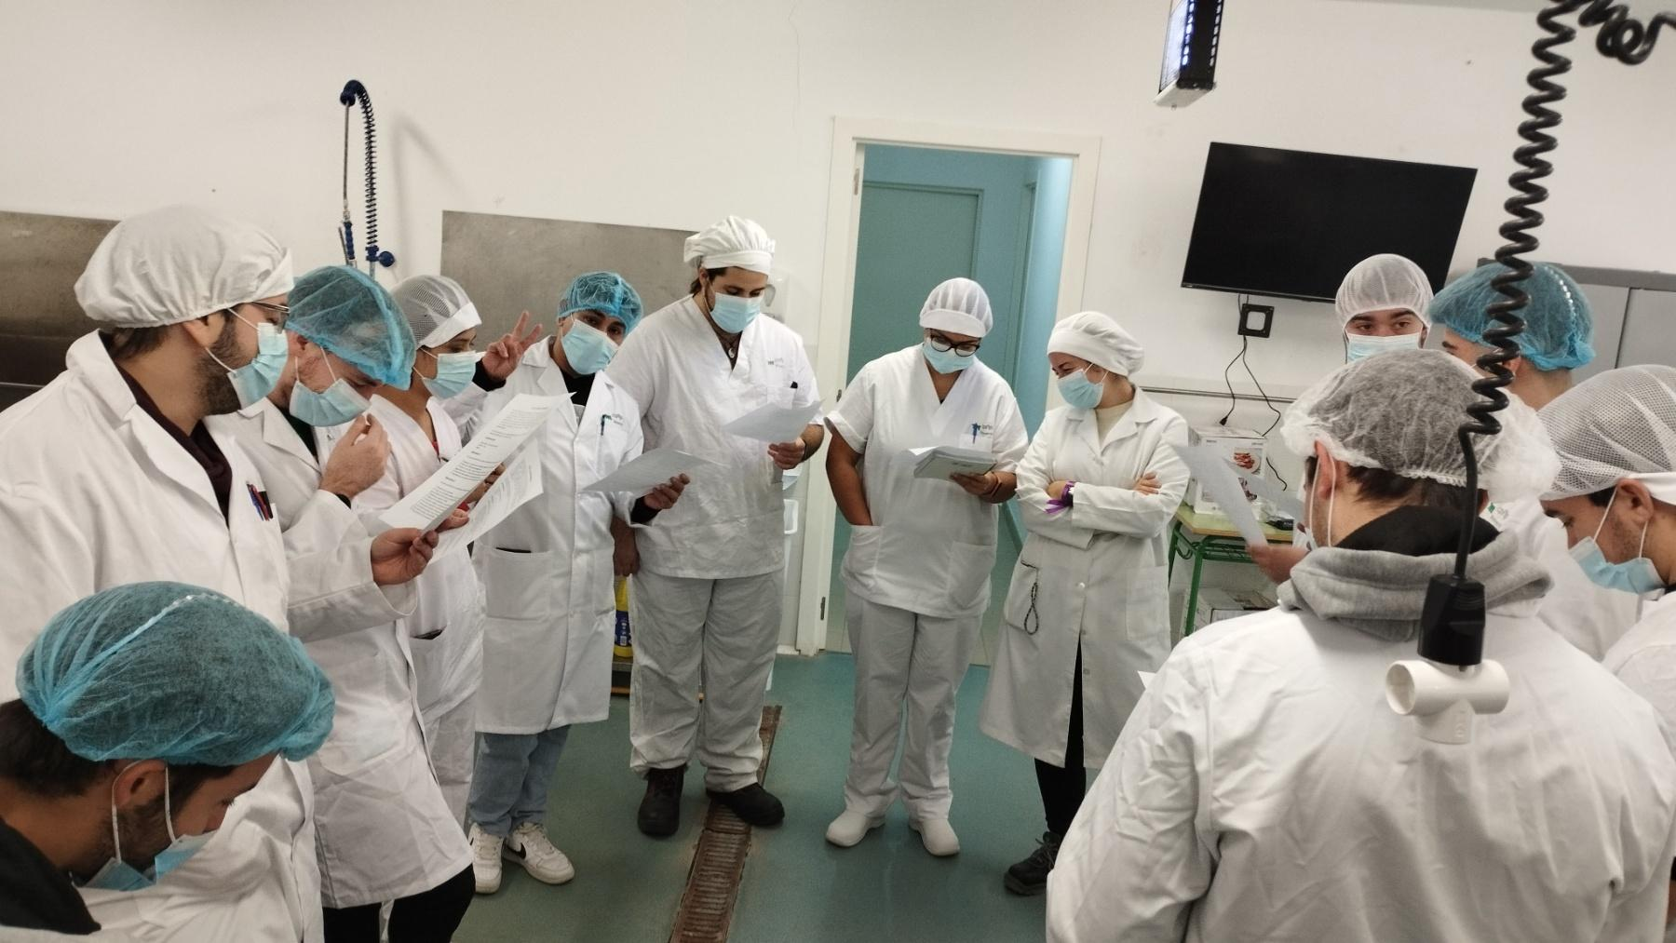
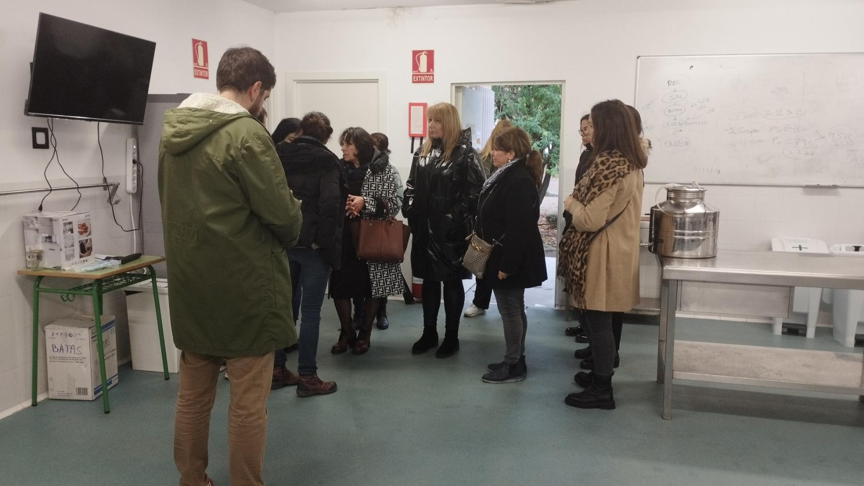
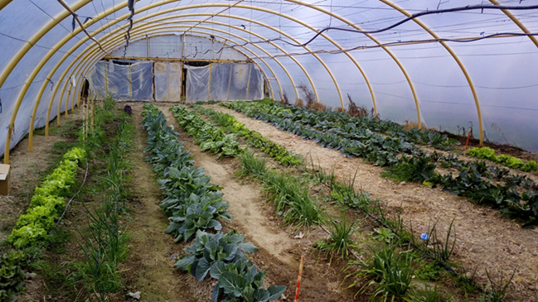
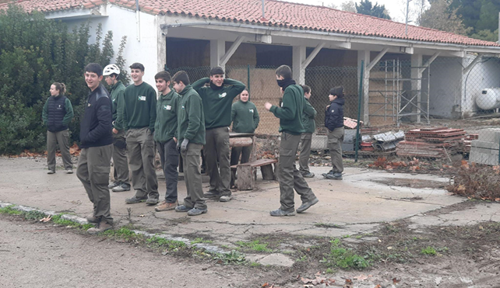
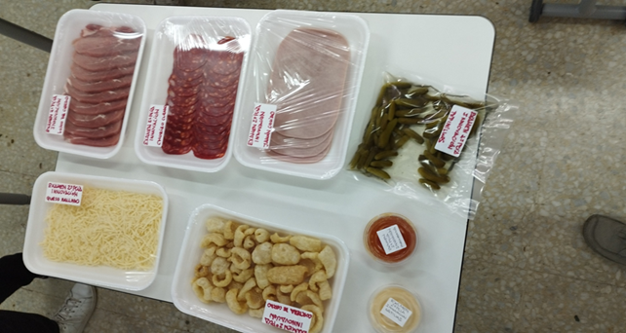
Центърът разполага със собствена ферма, оранжерии, както и с много добра база за провеждане на практики и стажове за приготвяне на храни и напитки. Наблюдавахме организацията на учебния процес, иновативни методи на работа, провеждане на изпити и осъществяване на дуално обучение.
Посещение на интегриран център за професионално обучение Movera

Slide 13
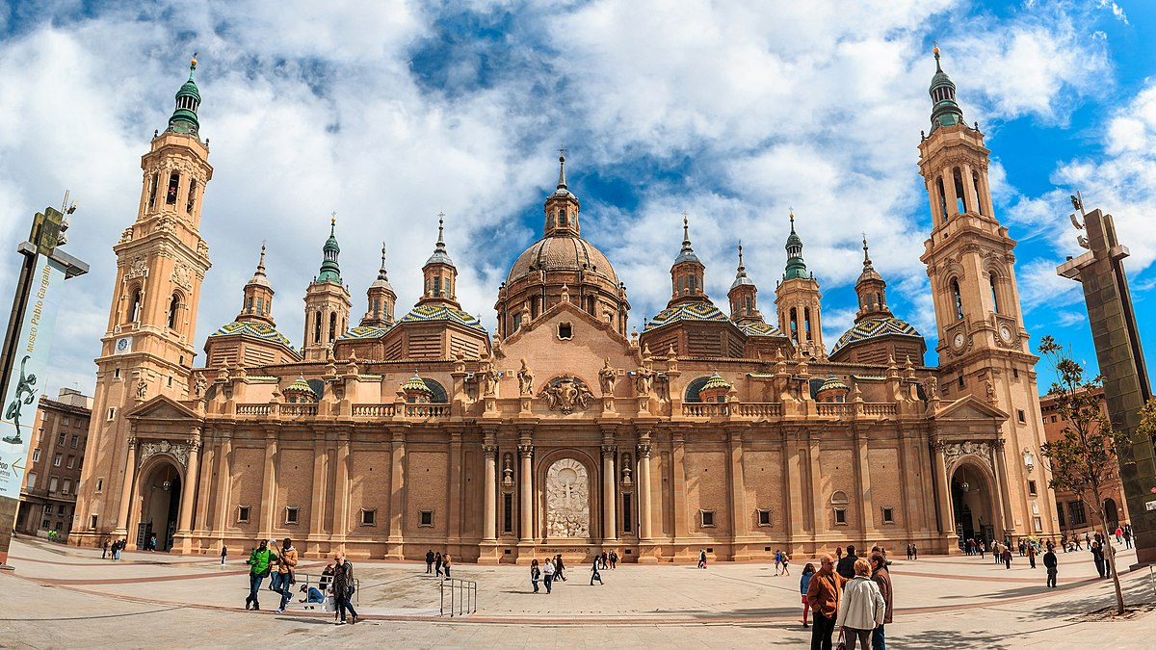
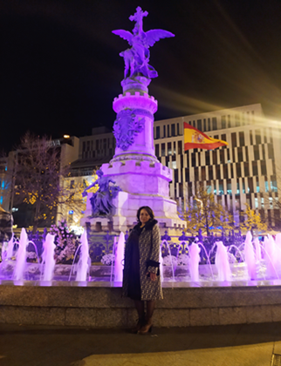
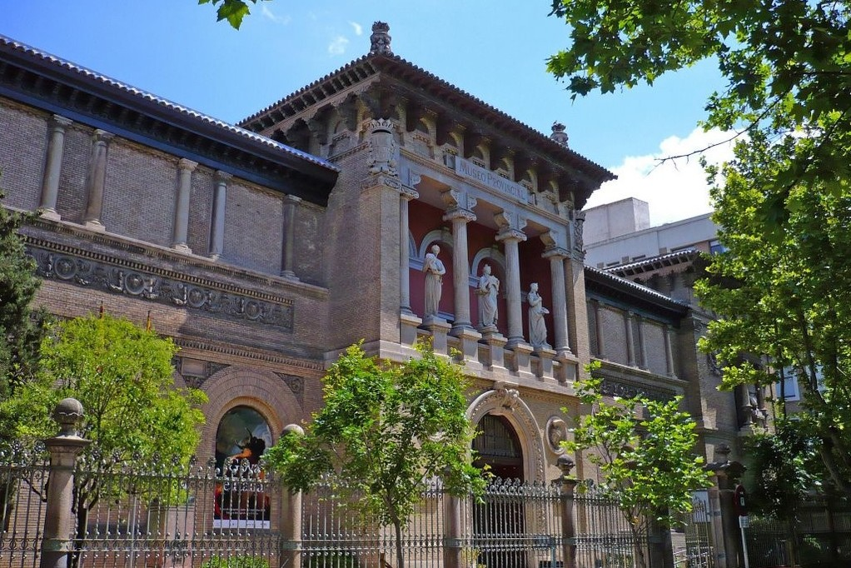
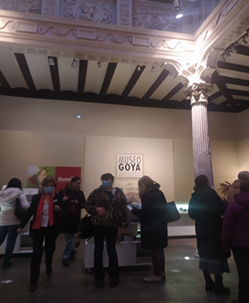
Запознаване с културно-историческото наследство на град Сарагоса
Базилика на Нуестра Сеньора дел Пилар - най-големия бароков храм в Испания, построен през XVII - XIX век.
Музей Сарагоса, чиято уникална колекция се състои от етнографски, археологически и художествени експонати.
Музеят на Франсиско Гоя - най-значимия и оригинален испански художник, роден в близост до Сарагоса през 1746г., поставящ началото на романтизма, чието творчество включва стативни картини, стенописи, гравюри и рисунки.
Площад Испания с издигнатия феноменален паметник за жителите на Арагон, загинали за отечеството срещу армията на Наполеон.
Средновековният ислямски дворец Алхаферия, построен от мюсюлманите, живеещи по поречието на река Ебро през XI век, обявен за Световно културно наследство от ЮНЕСКО.

Slide 14
Равносметка за ползите от мобилността
Обменихме добри практики и обсъдихме предизвикателствата с колеги и бъдещи партньори.
Запознахме се с испанския опит в устойчивото управление на храни.
Наблюдавахме прилагането на европейски практики за икономия на ресурси, рециклиране, опазване на околната среда, безопасност при работа с техника, хигиена, недопускане загубата на храни и отпадък.
Обогатихме знанията и уменията си за практическото професионално образование и методи на работа, за осъществяване на дуално обучение.
Почерпихме от опита на фирми, приемащи чуждестранни ученици на практика в реална работна среда и придобихме знания за организацията на проекти за мобилност на учебни практики.
Насладихме се на културно-историческите ценности на Сарагоса.
Разработихме учебно помагало за намаляване разхищението на храни и хранителен отпадък.

Slide 15
ПРОФЕСИОНАЛНА ГИМНАЗИЯ ПО ХРАНИТЕЛНИ ТЕХНОЛОГИИ И ТЕХНИКА
ГР. ПЛОВДИВ
УЧЕБНО ПОМАГАЛО
за намаляване разхищението на храни и хранителния отпадък
ПЛОВДИВ, 2023

Slide 16
Приложение на учебното помагало
Учебното помагало е предназначено за учители по професионална и общообразователна подготовка, като цели запознаване на учениците със сериозността на проблема и необходимостта от намаляване разхищението на храни и хранителен отпадък.
Съдържа материали, онагледени със схеми, диаграми и актуални статистики.
Помагалото може да се използва в часовете по професионална подготовка, гражданско образование, час на класа, факултативни учебни часове, занимания по интереси и други.

Slide 17
Основни акценти на учебното помагало
Загубата и разхищението на храни - глобално предизвикателство.
Основни термини и понятия - хранителна верига, устойчива хранителна система, „загуба на храни“, разхищение на храни, “излишък от храни“, “остатъци от храна“.
Причини, последствия и начини за превенция на загубата на храни.
Йерархия на използване излишъка от храна.
Проблемът с разхищението на храни и
хранителен отпадък в Европейския съюз
Мерки, предприети от Европейския съюз за преодоляване разхищението на храни и отпадъка от тях.
Цели и области на действие на Националната програма за предотвратяване и намаляване загубата на храни.

Slide 18
Бяхме силно впечатлени от топлия прием, сърдечното отношение и загрижеността към нас през целия престой от приемащата организация Мундус и от всички испански колеги! Екипът ни бе зареден, вдъхновен и благодарен за безценната възможност, да обмени опит с испански колеги и партньори в Сарагоса!

Slide 19
БЛАГОДАРИМ ВИ ЗА ВНИМАНИЕТО!
Изготвил: Екипът на мобилността от ПГХТТ - гр. Пловдив

